Slide 1

基于前期沟通，制定了详细合理的工作实施计划，PoC预计整体周期为7周，具体实施过程中采用多任务同步推进，串行和并行相结合的方式进行，有效推进项目快速落地
W0
W1
W2
W3
W4
W5
W6
W7
时间计划安排
前期准备
环境和数据准备
1周
1
1.1需求确认及数据准备
1.2 分析环境搭建
主体实施
数据质量检查
1周
2.1环控数据和生产数据盘点
1周
2.2数据完整性、准确性、有效性、一致性、时效性检验
1周
1周
2.3数据缺失率、极值、异常值检查
2.4数据质量检查报告
2
现状分析
1周
3.1变量分布分析
1周
3.2变量趋势分析及异常模式探查
效应分析
1周
4.1自变量间相关性探查
2周
1周
4.2自变量与目标变量之间影响效应分析
4.3影响效应分析结果解读
分析交付
成果分析和报表交付
3
1周
5.1报告交付和现场汇报

Slide 2
数智驱动的肉鸡养殖根因分析 成果汇报
北京智兴邦科技有限公司
2025.06

Slide 3
目录
核心影响因素数据加工说明和模型相关图例说明
基于饮水量指标的死淘预警模型
基于核心影响因素的死淘影响模型和相关养殖建议
基于核心影响因素的EEF影响模型和相关养殖建议
下周计划：分析代码封装和知识转移

Slide 4
1.核心影响因素数据加工说明和模型相关图例说明
1.1 核心影响因素数据说明
1.2 图例说明

Slide 5
数据说明1：饮水量加工逻辑和变量说明
指标加工逻辑：
饮水差值=日龄下单只饮水量-日龄下单只标准饮水量，日龄下单只饮水量具体计算公式为：Feed*2*1000/(入雏数量-截止当日累计死淘数量)
饮水涨幅差值=日龄下单只饮水量较上日涨幅-日龄下单只标准饮水量较上日涨幅
“前 n 天的饮水差值”计算逻辑：假设今天是 T 日龄（比如 11 日龄），前 n 天就是 T-n 日龄（前 1 天→10 日龄，前 3 天→8 日龄），直接拿 T-n 日龄当天的饮水差值（实际饮水量 - 该日龄的标准饮水量）来用。
举个具体例子：在“10-12 日龄段” 的分析里，样本 A：10 日龄的鸡（T=10），分析 “前 1 天” 的差值→取 9 日龄当天的饮水差值；样本 B：12 日龄的鸡（T=12），分析 “前 2 天” 的差值→取 10 日龄当天的饮水差值；样本C： 12 日龄的鸡（T=12），分析 “前 1 天” 的差值→取 11 日龄当天的饮水差值；
理解示例：
10-12日龄，前1天差值超过-18.8或2.3,该阶段出现高死淘的概率较高：如果9-11日龄中的某一日龄（9，10，11），当日单只饮水量-该日龄标准单只饮水量<-18.8或者>2.3，那么它的后一天（分别对应10，11，12）出现高死淘的概率较高

Slide 6
数据说明2：控制变量（环控数据）加工逻辑和变量说明
六个控制变量序列加工逻辑：
外部-平均_mean：环控数据“外部-平均”字段的各日龄平均温度
湿度内部平均_mean：环控数据“湿度内部平均”字段的各日龄平均温度
鸡舍温度_平均_mean：环控数据“鸡舍温度_平均”字段的各日龄平均温度
探头温度标准差：各探头各日龄下平均温度的标准差，其中当日龄<=5,按2，3，4探头计算，当日龄>5时，按探头1，2，3，4，5计算。
温度X-平均_range：探头X各日龄下的最大温度减去最小温度
温度X-平均变化：探头X各日龄下T时刻与上一时刻的温度差的最大值
具体指标释义：
W3_0-2天_鸡舍温度-平均_mean ：“w3”指3天为滑窗，把日龄划分成0-2，3-5等阶段。“0-2天”指计算的日龄阶段。“鸡舍温度-平均_mean”指计算指标。该指标含义为：0，1，2日龄字段“鸡舍温度-平均_mean ”的平均值。
理解示例：
0-2日龄，探头温度标准差大于0.5度时，死淘率有上升趋势。过低时需排查如温度等其他风险。可以理解为：当温度不均匀（标准差＞0.5℃），意味着雏鸡早期环境温度不稳定，出现高死淘率的概率上升，温度过均匀（标准差极低）：可能室内温度等不适宜或探头故障，同样有可能增加高死淘率的概率，可排查其他风险。

Slide 7
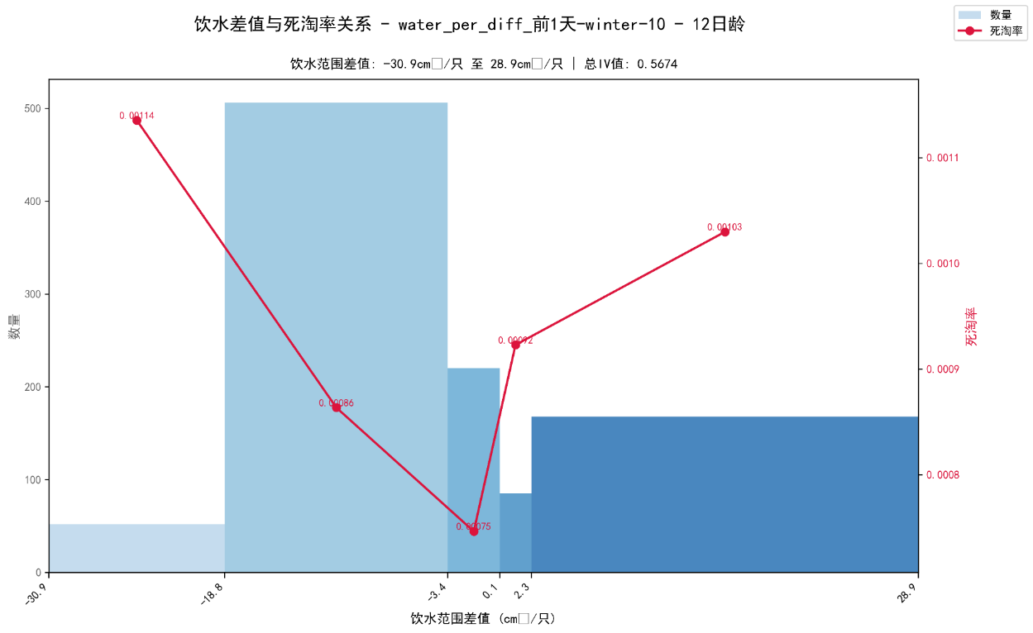

图例说明1：WOE 分组双轴图
图的核心用途：分析 “冬季 10-12 日龄群体”中，“前 1 天的饮水差值”（实际饮水量与基准值的差异）对 “日龄死淘率”（各日龄死亡淘汰比例）的影响，同时展示不同饮水差值区间的 “样本数量分布”，辅助判断数据可靠性。
元素 | 含义解析
横轴 | 饮水范围差值（单位：cm3/只）：负值 = 饮水少于基准值，正值 = 饮水多于基准值。
左侧纵轴 | 数量：每个饮水差值区间内的样本数量（蓝色柱状图，越高代表该区间样本越多）。
右侧纵轴 | 死淘率：对应区间的死淘比例（红色折线 + 圆点，数值标注为具体比例，如0.00114代表 1.14‰）。
阅读逻辑 | ① 样本多的区间（如 -18.8~-3.4 cm3/只）的死淘率趋势更具普遍意义； ② 样本少的区间（如 -30.9~-18.8 cm3/只）若死淘率异常，需谨慎解读（可能为偶然）。
IV（Information Value，信息值）是 衡量 “饮水差值” 对 “死淘率” 的预测能力 的指标，通过分组（横轴区间）计算各分组对死淘率的 “信息贡献” *并累加得到。
*“信息贡献”即“证据权重”（Weight of Evidence），计算公式如下：
IV 范围 | 预测能力强弱 | 解读（本图 IV=0.5674）
<0.1 | 弱 | 变量对死淘率几乎无区分能力。
0.1~0.2 | 中等 | 有一定区分能力，但需结合其他指标。
0.2~0.5 | 较强 | 对死淘率有较好的解释力。
>=0.5 | 强 | 本图 IV=0.5674，说明 饮水差值对死淘率有较强预测区分能力，可作为分析死淘原因的关键指标。

Slide 8
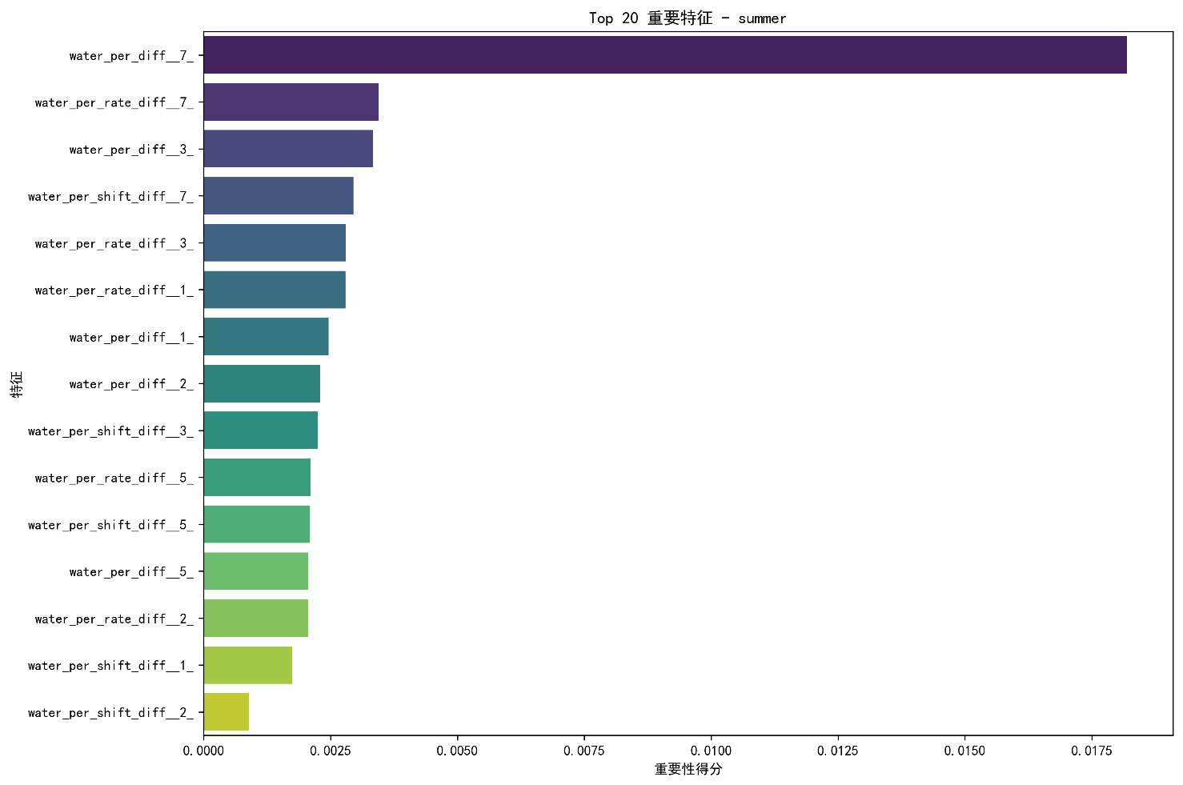
图例说明2：变量重要性图
图的核心用途：这是 LightGBM 模型在夏季（summer）场景下输出的 “Top20 重要特征” 柱状图，用于展示 哪些饮水相关指标对模型预测目标（死淘）影响最大。
特征重要性条形图 ，用于展示在 “summer（夏季）” 场景下，与日死淘相关的前 20 个特征的重要性*排序。
横轴（重要性得分）：数值越大，代表该特征对模型的影响、贡献度越高，是衡量特征重要性的量化指标。
纵轴（特征名称）：以 “water_per_xxx” 为前缀，如 water_per_diff_7（前7天单只饮水量与标准的差值）、water_per_shift_diff_7（前7 天单只饮水量较上日涨幅与标准日涨幅的差值）、water_per_rate_diff_7（前7 天单只饮水量较上日涨幅变化率与标准涨幅变化率的差值）
*“重要性指标通过分裂次数来计算，统计特征在所有决策树中 被选为分裂节点的总次数。分裂次数越多，说明该特征越频繁地帮助模型划分样本、拟合标签，重要性越高。

Slide 9
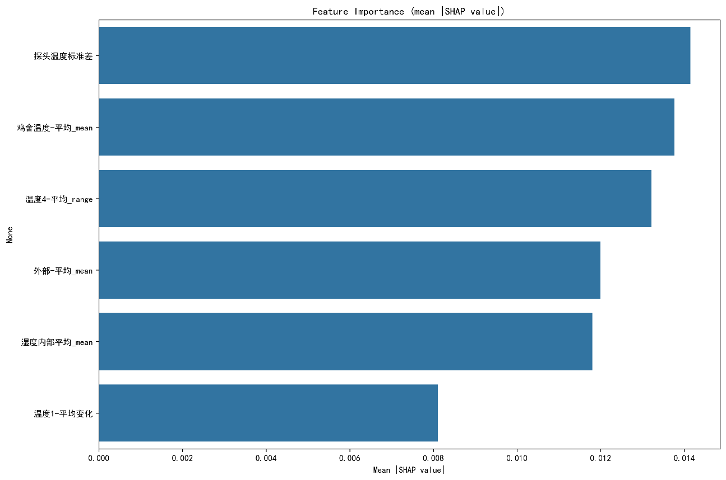
图例说明3：SHAP值平均特征重要性图
图的核心用途：展示不同序列（变量）对模型预测结果的影响程度，即特征重要性分析。通过平均SHAP值（SHapley Additive exPlanations）来衡量特征对模型输出的平均贡献，帮助理解哪些序列在模型中起关键作用。
横轴是平均 SHAP 值，代表特征对模型输出的 “平均影响力”。
纵轴是参与建模序列名称（如 “探头温度标准差”“鸡舍温度-平均_mean” 等 ）。
这张图中“探头温度标准差” 是最关键特征，对模型决策影响最大。
可用于快速识别 全局最具影响力的核心特征。

Slide 10
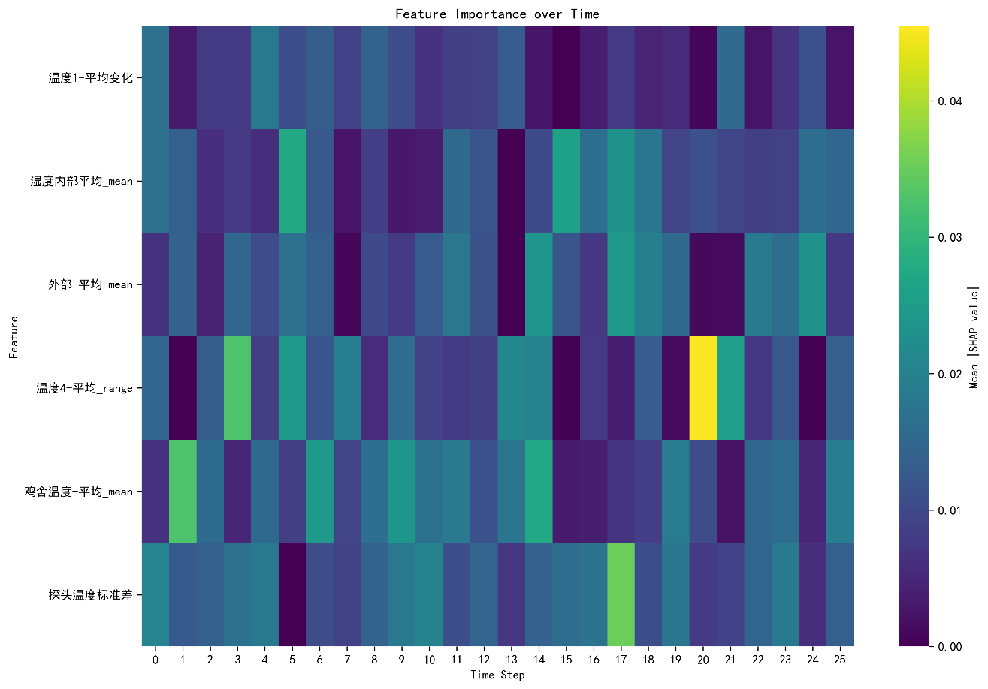
图例说明4：SHAP值平均特征重要性时序热力图
图的核心用途：按日龄展示每个序列的 SHAP 值分布，颜色越亮（黄 / 绿），该日龄下特征影响越大；颜色暗（紫 / 蓝）则影响小。用于观察 特征重要性的时序变化。
纵轴是特征，横轴是日龄，颜色映射平均 SHAP 值大小（右侧色阶）。
能观察 特征重要性的时序变化：比如某些日龄颜色变黄，说明该时刻此特征对模型影响突增；如“鸡舍温度 - 平均_mean” 在 1、2 步颜色较亮，早期影响更显著 。

Slide 11
2.基于饮水量指标的死淘预警模型
2.1 预测性建模参考说明
2.2.1 冬季预警模型和建议
2.2.2 秋季预警模型和建议
2.2.3 夏季预警模型和建议
2.2.4 春季预警模型和建议

Slide 12
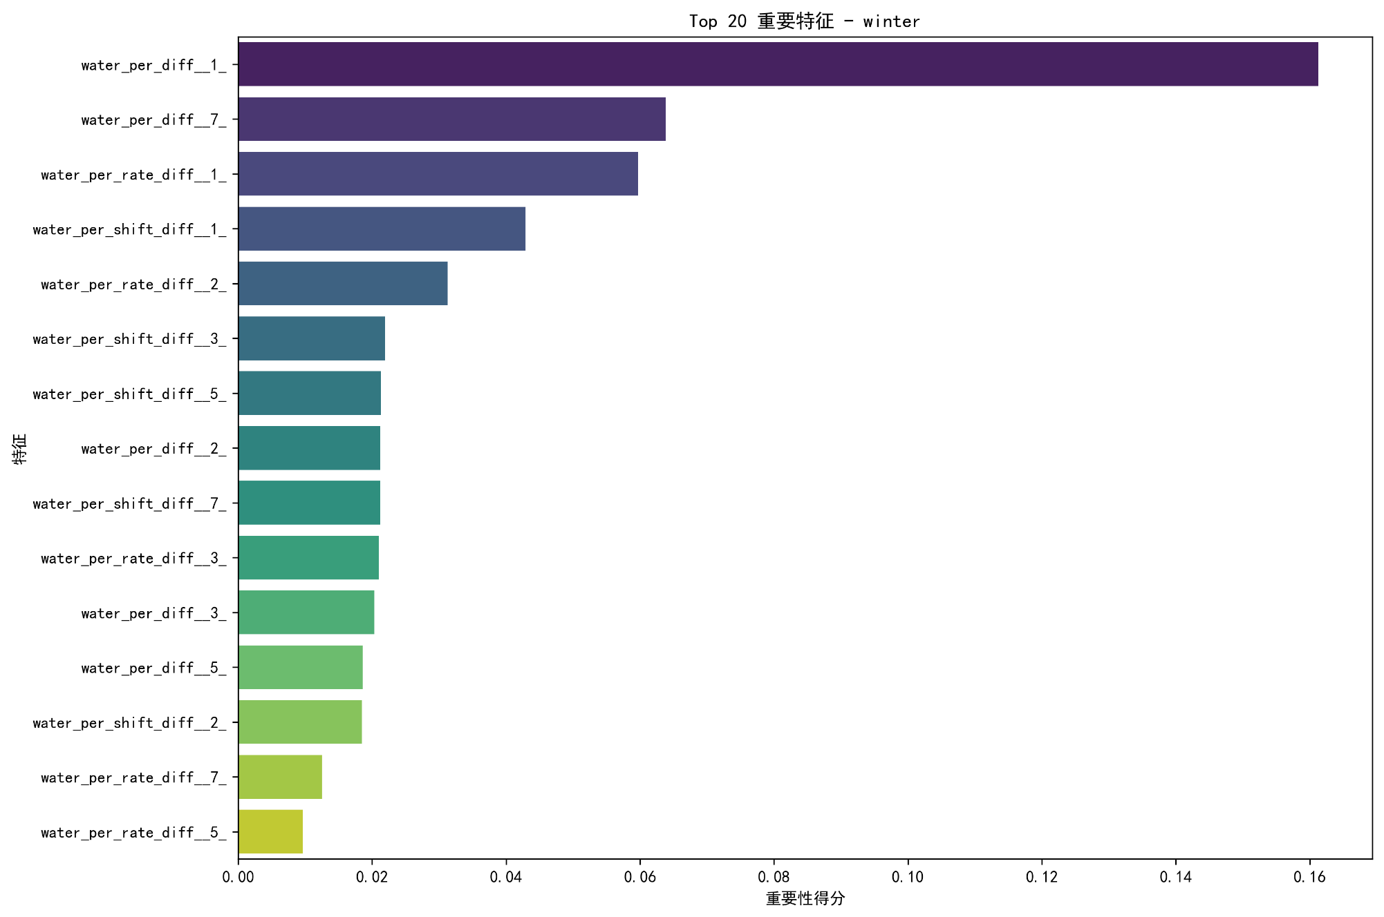
饮水量死淘预警模型概述-冬季模型重要变量
模型结果汇总
SEASON | RMSE | MAE | R2
summer | 0.0011 | 0.0006 | 0.2903
autumn | 0.0015 | 0.0008 | 0.2489
winter | 0.0046 | 0.0016 | 0.2549
spring | 0.0039 | 0.0020 | 0.3979

Slide 13
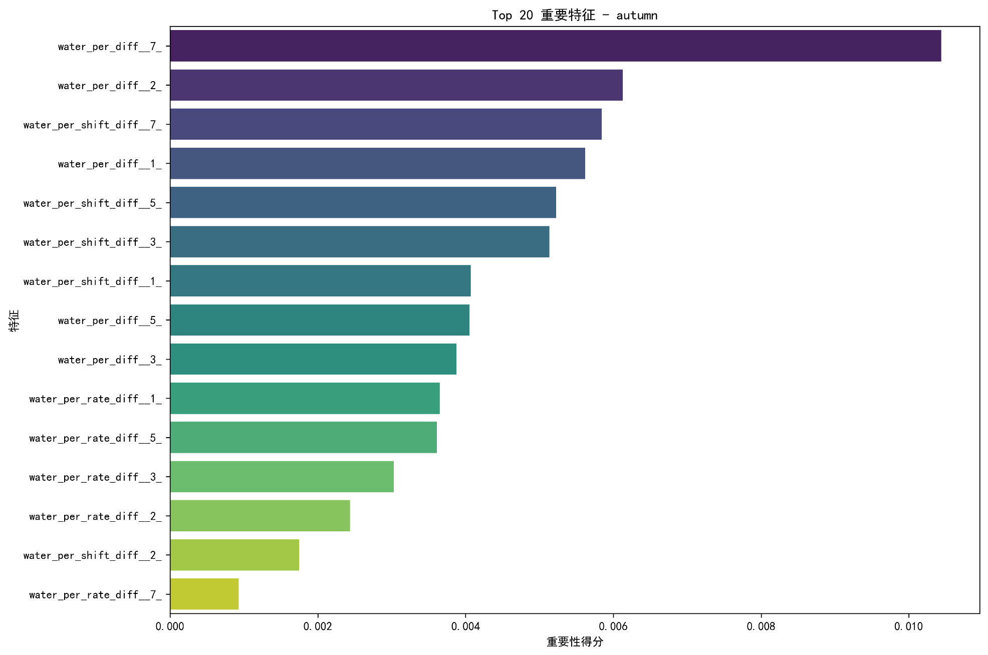
饮水量死淘预警模型概述-秋季模型重要变量
模型结果汇总
SEASON | RMSE | MAE | R2
summer | 0.0011 | 0.0006 | 0.2903
autumn | 0.0015 | 0.0008 | 0.2489
winter | 0.0046 | 0.0016 | 0.2549
spring | 0.0039 | 0.0020 | 0.3979

Slide 14
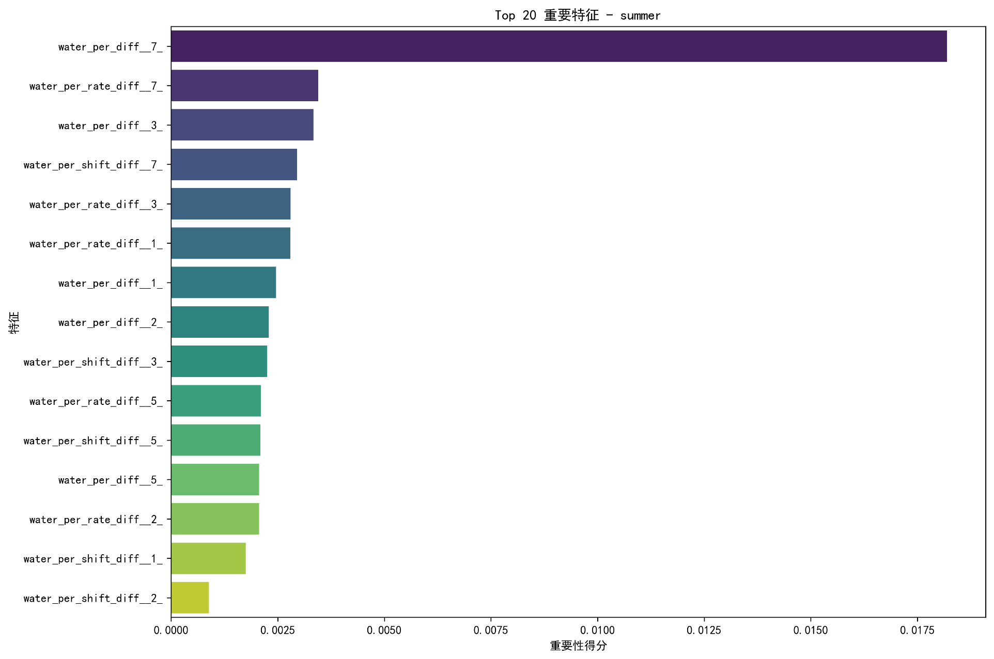
饮水量死淘预警模型概述-夏季模型重要变量
模型结果汇总
SEASON | RMSE | MAE | R2
summer | 0.0011 | 0.0006 | 0.2903
autumn | 0.0015 | 0.0008 | 0.2489
winter | 0.0046 | 0.0016 | 0.2549
spring | 0.0039 | 0.0020 | 0.3979

Slide 15
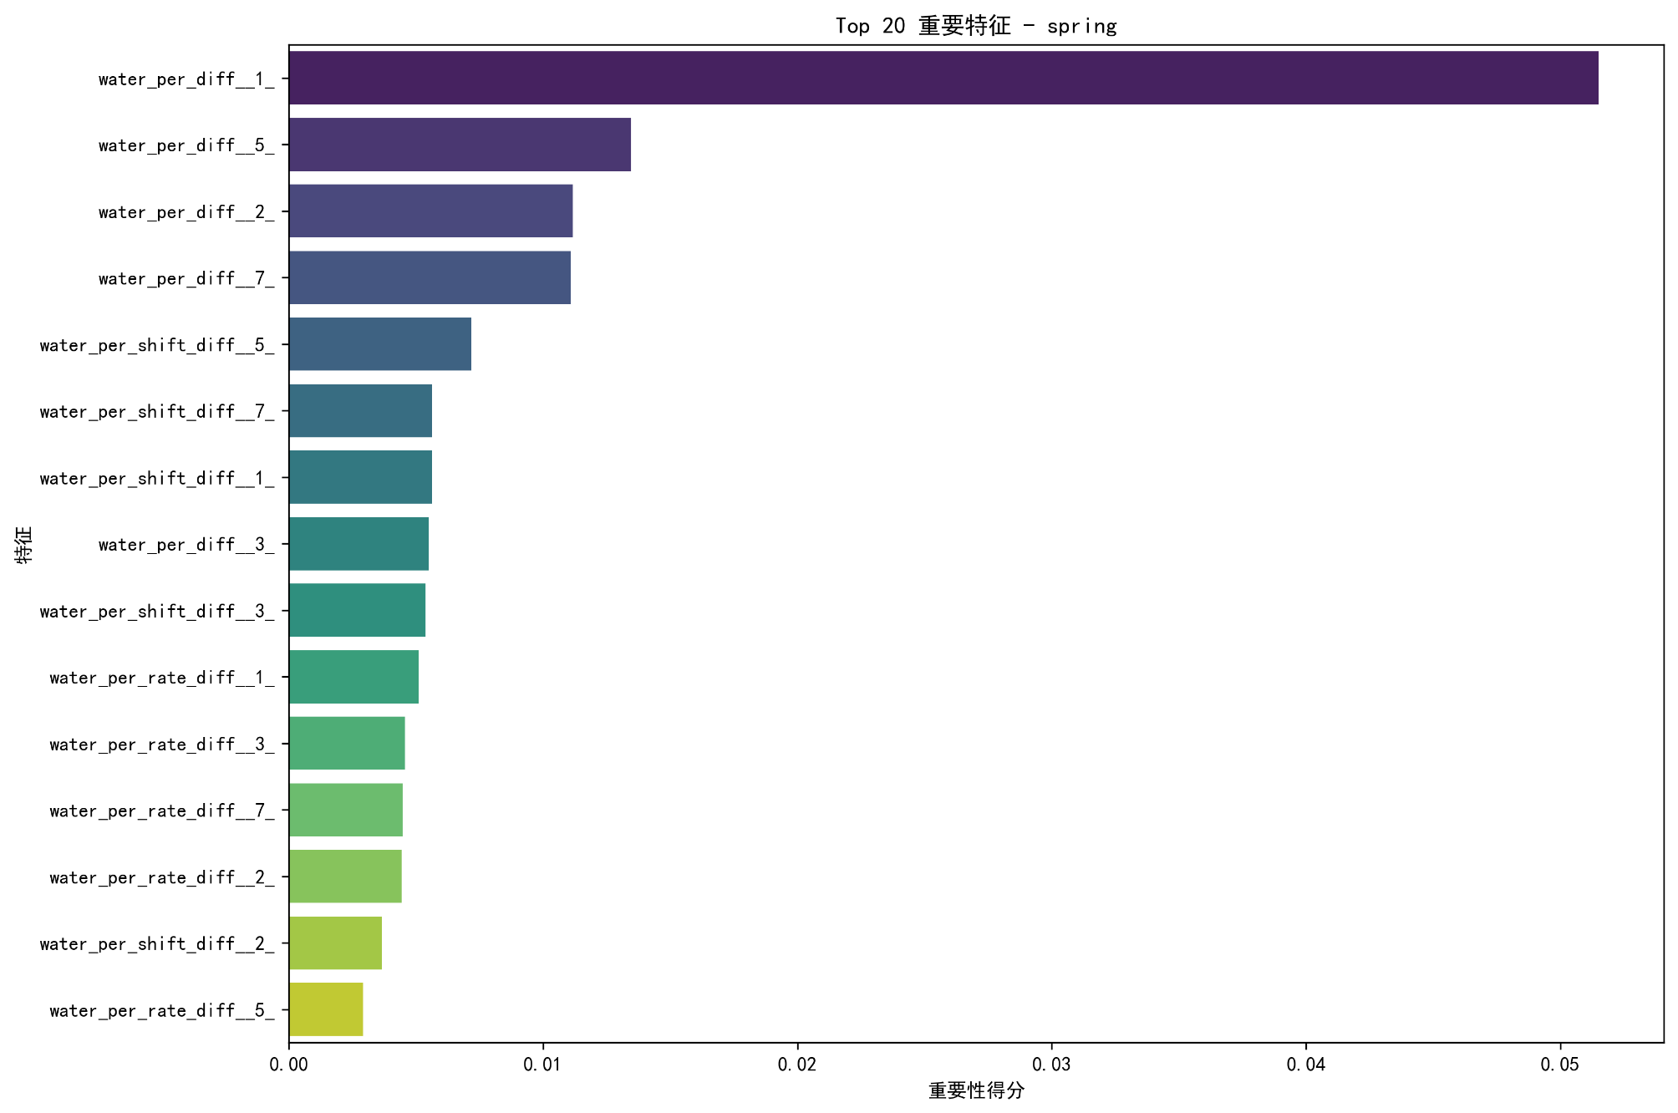
饮水量死淘预警模型概述-春季模型重要变量
模型结果汇总
SEASON | RMSE | MAE | R2
summer | 0.0011 | 0.0006 | 0.2903
autumn | 0.0015 | 0.0008 | 0.2489
winter | 0.0046 | 0.0016 | 0.2549
spring | 0.0039 | 0.0020 | 0.3979

Slide 16
冬季预警模型概述
以当前日龄死淘率为目标，考虑了前1，2，3，5，7天日龄的单只饮水量差值与涨幅差值是否对当前的死淘率产生影响，探究饮水量差值对未来死淘的预测性。
冬季各日龄阶段饮水量差值和涨幅差值的IV情况
Age_interval | 前1天差值 | 前2天差值 | 前3天差值 | 前5天差值 | 前7天差值 | 前1天涨幅差值 | 前2天涨幅差值 | 前3天涨幅差值 | 前5天涨幅差值 | 前7天涨幅差值
10 - 12日龄 | 0.567 | 0.215 | 0.422 | 0.283 | 0.235 | 0.001 | 0.502 | 0.395 | 0.152 | 0.164
13 - 15日龄 | 0.175 | 0.153 | 0.168 | 0.482 | 0.299 | 0.139 | 0.171 | 0.182 | 0.425 | 0.372
16 - 18日龄 | 0.209 | 0.161 | 0.143 | 0.122 | 0.117 | 0.070 | 0.160 | 0.080 | 0.0776 | 0.145
19 - 21日龄 | 0.178 | 0.103 | 0.215 | 0.408 | 0.152 | 0.143 | 0.181 | 0.207 | 0.105 | 0.057
22 - 24日龄 | 0.292 | 0.101 | 0.258 | 0.176 | 0.190 | 0.184 | 0.210 | 0.133 | 0.294 | 0.090
25 - 27日龄 | 0.441 | 0.364 | 0.286 | 0.105 | 0.140 | 0.336 | 0.307 | 0.248 | 0.129 | 0.178
28 - 30日龄 | 0.616 | 0.531 | 0.462 | 0.198 | 0.097 | 0.077 | 0.058 | 0.200 | 0.203 | 0.276
31 - 33日龄 | 1.420 | 0.911 | 0.505 | 0.220 | 0.129 | 0.400 | 0.226 | 0.108 | 0.107 | 0.120
34 - 35日龄 | 1.082 | 0.860 | 0.375 | 0.176 | 0.047 | 0.493 | 0.348 | 0.121 | 0.195 | 0.080
从IV值结果来看，选取各日龄阶段的预警窗口如下：
从IV值结果来看，选取各日龄阶段的预警窗口如下：
差值=日龄下单只饮水量-日龄下单只标准饮水量，日龄下单只饮水量具体计算公式为：Feed*2*1000/(入雏数量-截止当日累计死淘数量)
涨幅差值=日龄下单只饮水量较上日涨幅-日龄下单只标准饮水量较上日涨幅
如当天日龄是T，前1天为日龄T-1，前2天为日龄T-2，前3天为日龄T-3，以此类推。
IV值表示对未来高低死淘的区分程度，IV值高意味着更好区分高低死淘，具有更好预测性
冬季各日龄阶段重要关注指标
Age_interval | IV最高 | IV次高
10 - 12日龄 | 前1天差值 | 前2天涨幅差值
13 - 15日龄 | 前5天差值 | 前5天涨幅差值
16 - 18日龄 | 前1天差值 | 前2天差值
19 - 21日龄 | 前5天差值 | 前3天差值
22 - 24日龄 | 前5天涨幅差值 | 前1天差值
25 - 27日龄 | 前1天差值 | 前2天差值
28 - 30日龄 | 前1天差值 | 前2天差值
31 - 33日龄 | 前1天差值 | 前2天差值
34 - 35日龄 | 前1天差值 | 前2天差值

Slide 17
日龄死淘预警
冬季各日龄阶段重要关注指标和预警阈值
Age_interval | IV最高 |  | IV次高
10 - 12日龄 | 前1天差值 | 超过-18.8或2.3,该阶段出现高死淘的概率较高。 | 前2天涨幅差值 | 超过-1.4或4.7，该阶段出现高死淘的概率较高。
13 - 15日龄 | 前5天差值 | 超过-5.6或5.1，该阶段出现高死淘的概率较高。 | 前5天涨幅差值 | 超过-1.7或4.2，该阶段出现高死淘的概率较高。
16 - 18日龄 | 前1天差值 | 超过-7.3或15.1，该阶段出现高死淘的概率较高。 | 前2天差值 | 超过-4.6或7.4，该阶段出现高死淘的概率较高。
19 - 21日龄 | 前5天差值 | 超过19.1，该阶段出现高死淘的概率较高。 | 前3天差值 | 超过14.3，该阶段出现高死淘的概率较高。
22 - 24日龄 | 前5天涨幅差值 | 超过-15，该阶段出现高死淘的概率较高。 | 前1天差值 | 超过-23.7或18.4，该阶段出现高死淘的概率较高。
25 - 27日龄 | 前1天差值 | 超过-41.6，该阶段出现高死淘的概率较高。 | 前2天差值 | 超过-32.1，该阶段出现高死淘的概率较高。
28 - 30日龄 | 前1天差值 | 超过-43.8，该阶段出现高死淘的概率较高。 | 前2天差值 | 超过-43.3，该阶段出现高死淘的概率较高。
31 - 33日龄 | 前1天差值 | 超过-67，该阶段出现高死淘的概率较高。 | 前2天差值 | 超过-41.4，该阶段出现高死淘的概率较高。
34 - 35日龄 | 前1天差值 | 超过-42.7，该阶段出现高死淘的概率较高。 | 前2天差值 | 超过-34，该阶段出现高死淘的概率较高。
负向差值主导
大部分日龄段的最高风险阈值为负值，且阈值普遍较低（如-67、-43.8），表明饮水量不足是冬季死淘的主要诱因，
仅少数日龄段（如16-18日龄、22-24日龄）对正向差值敏感，需警惕局部过热或设备故障。
大日龄段（25日龄后）的预警阈值呈现断崖式下降（如25-27日龄：-41.6），可能与后期代谢需求增加和冷应激叠加相关
长期趋势指标减少
仅13-15日龄和19-21日龄关注前5天差值，其他日龄段均依赖短期（前1-2天）波动，提示冬季问题更易突发。

Slide 18

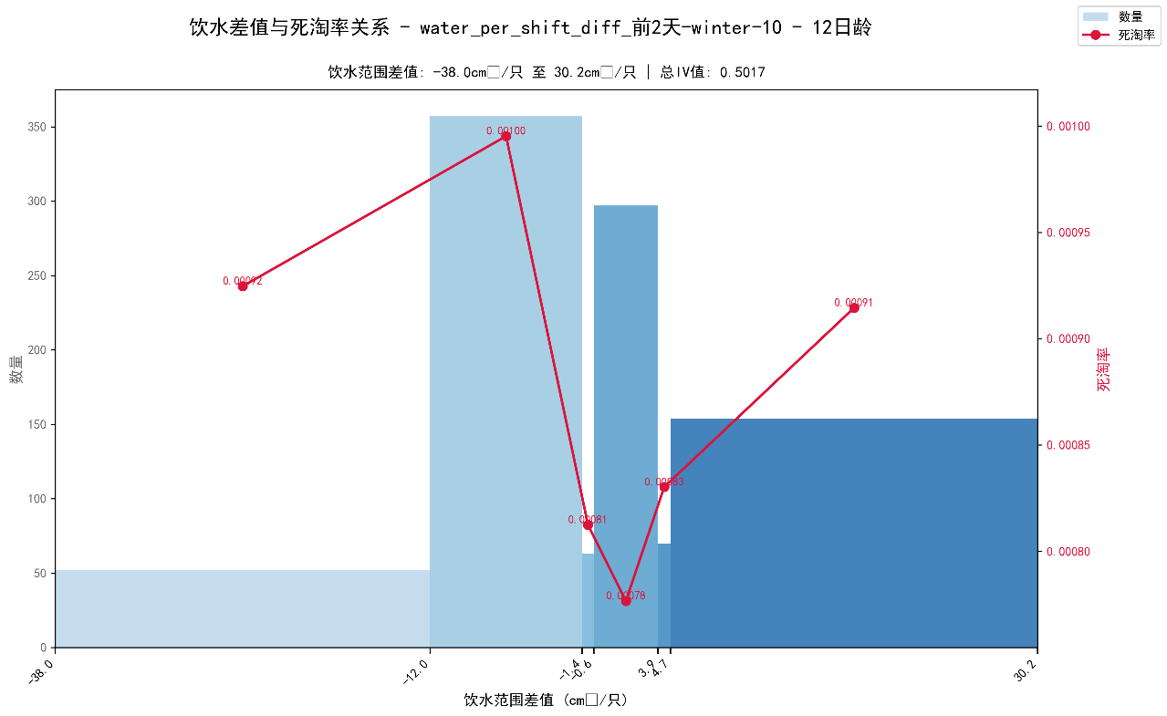
10 - 12日龄饮水量差值和涨幅差值与当日死淘的关系
前1天差值
前2天涨幅差值
冬季模型10 - 12日龄，1天前差值超过-18.8或2.3，该阶段出现高死淘的概率较高。
冬季模型10 - 12日龄，2天前涨幅差值超过-1.4或4.7，该阶段出现高死淘的概率较高。

Slide 19
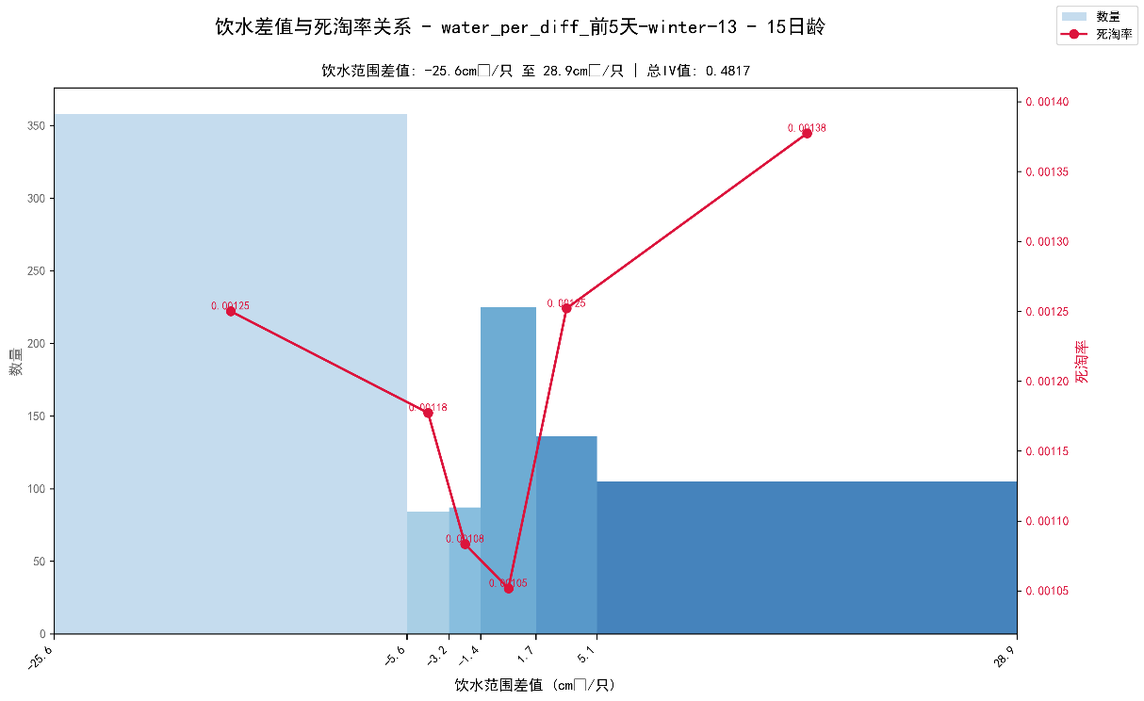
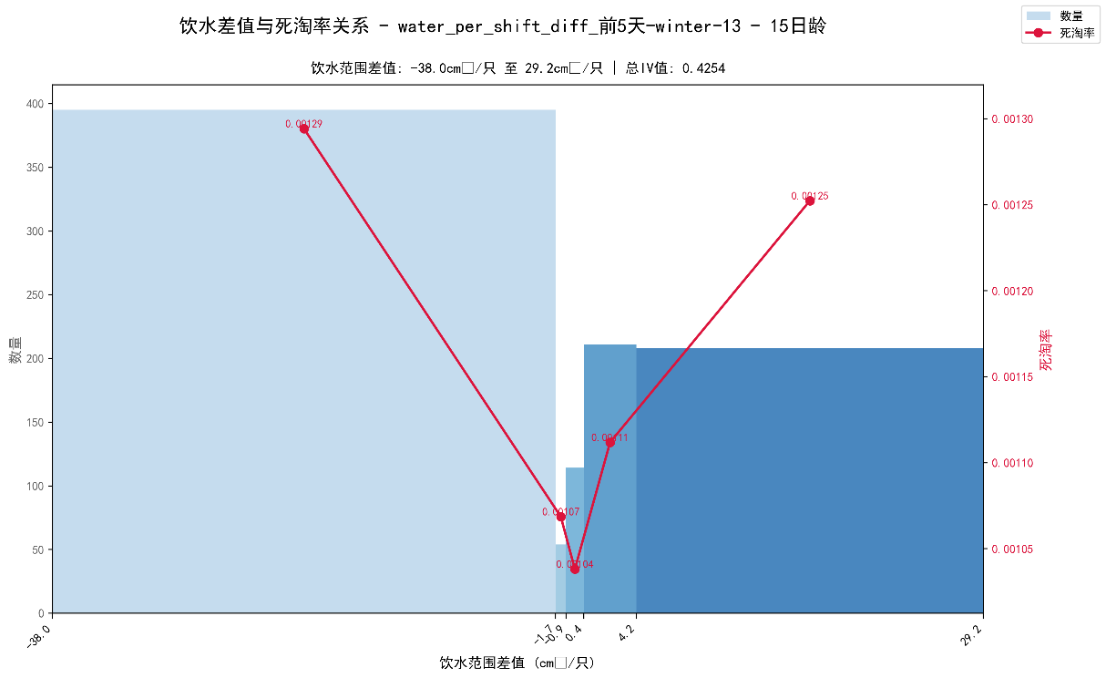
13 - 15日龄饮水量差值和涨幅差值与当日死淘的关系
前5天差值
前5天涨幅差值
冬季模型13 - 15日龄，5天前饮水差值超过-5.6或5.1，该阶段出现高死淘的概率较高。
冬季模型13 - 15日龄，5天前饮水涨幅差值超过-1.7或4.2，该阶段出现高死淘的概率较高。

Slide 20
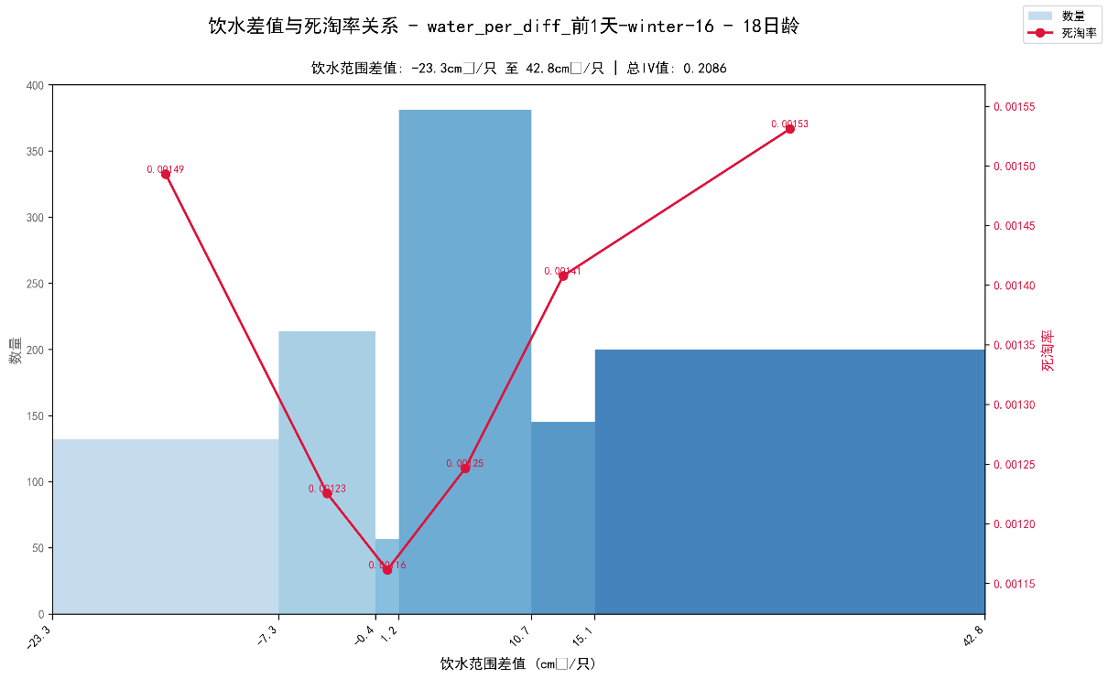
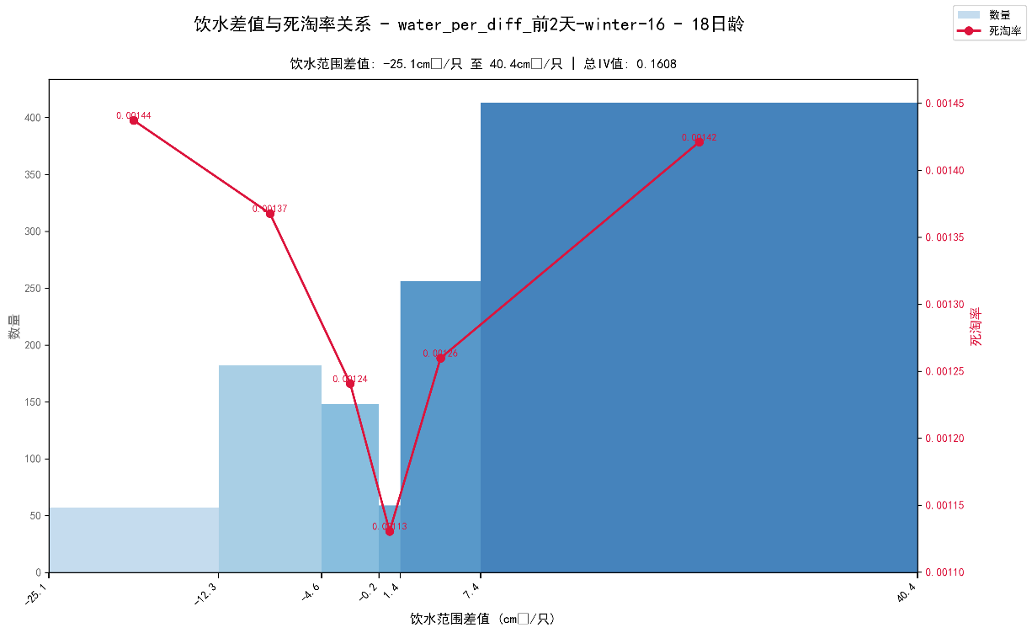
16 - 18日龄饮水量差值和涨幅差值与当日死淘的关系
前1天差值
前2天差值
冬季模型16 - 18日龄，1天前饮水差值超过-7.3或15.1，该阶段出现高死淘的概率较高。
冬季模型16 - 18日龄，2天前饮水差值超过-4.6或7.4，该阶段出现高死淘的概率较高。

Slide 21
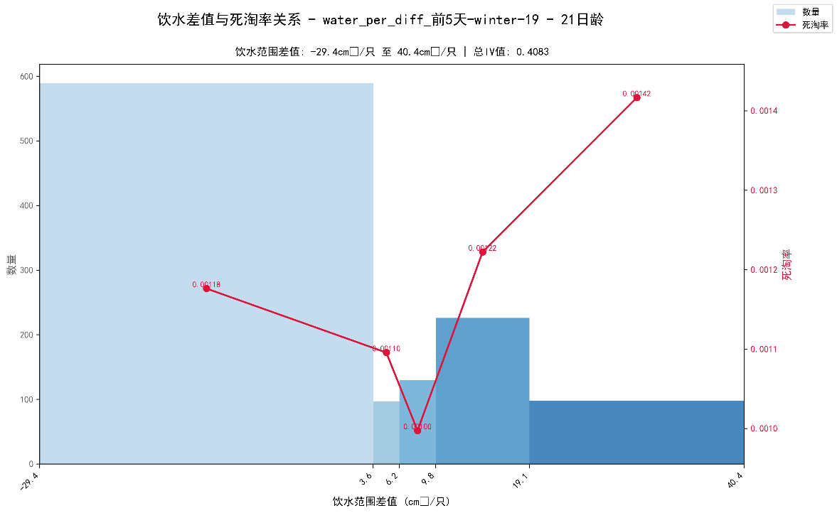
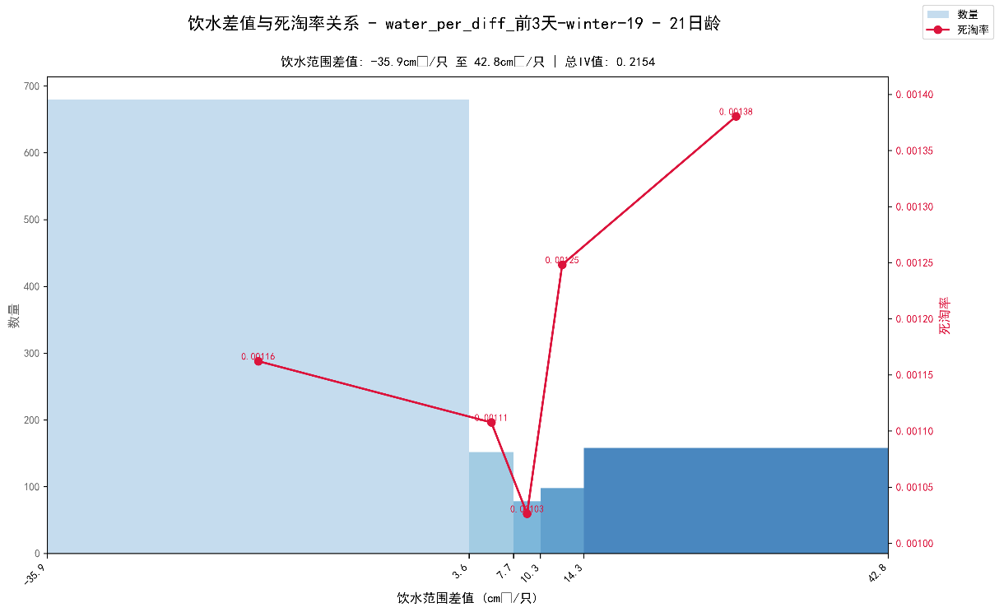
19 - 21日龄饮水量差值和涨幅差值与当日死淘的关系
前5天差值
前3天差值
冬季模型19 - 21日龄，5天前饮水差值超过19.1，该阶段出现高死淘的概率较高。
冬季模型19 - 21日龄，3天前饮水差值超过14.3，该阶段出现高死淘的概率较高。

Slide 22
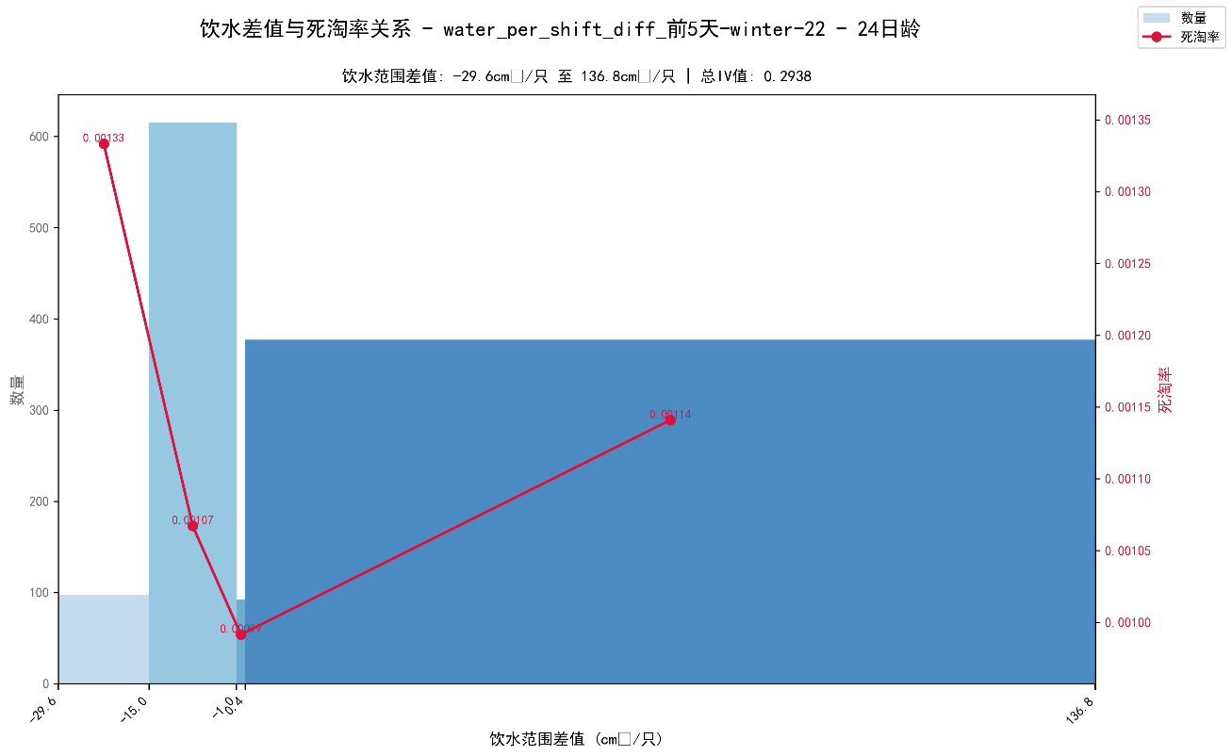
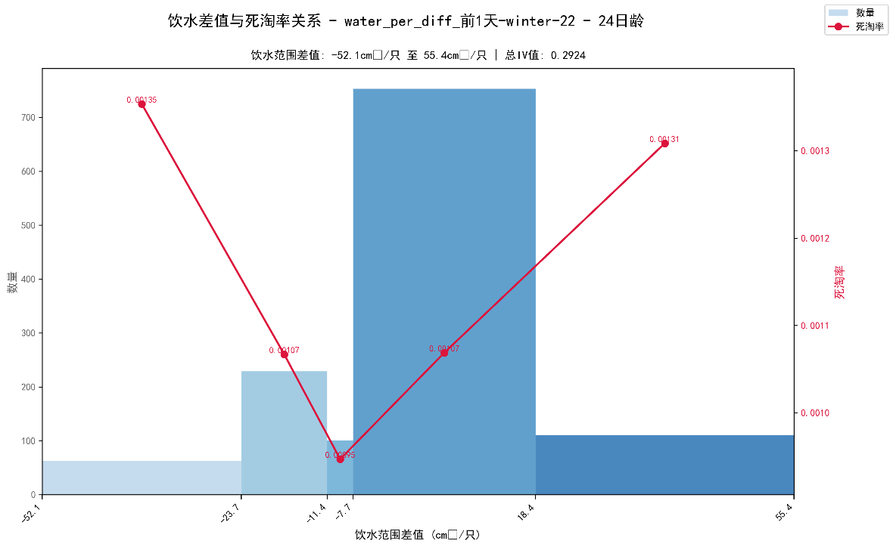
22 - 24日龄饮水量差值和涨幅差值与当日死淘的关系
前5天涨幅差值
前1天差值
冬季模型22 - 24日，5天前饮水涨幅差值超过-15，该阶段出现高死淘的概率较高。
冬季模型22 - 24日，1天前饮水差值超过-23.7或18.4，该阶段出现高死淘的概率较高。

Slide 23
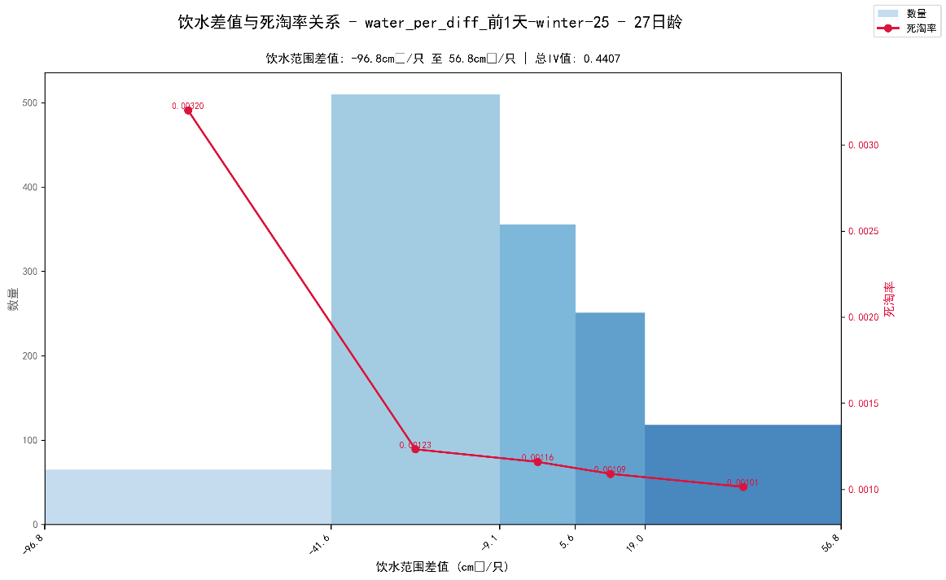
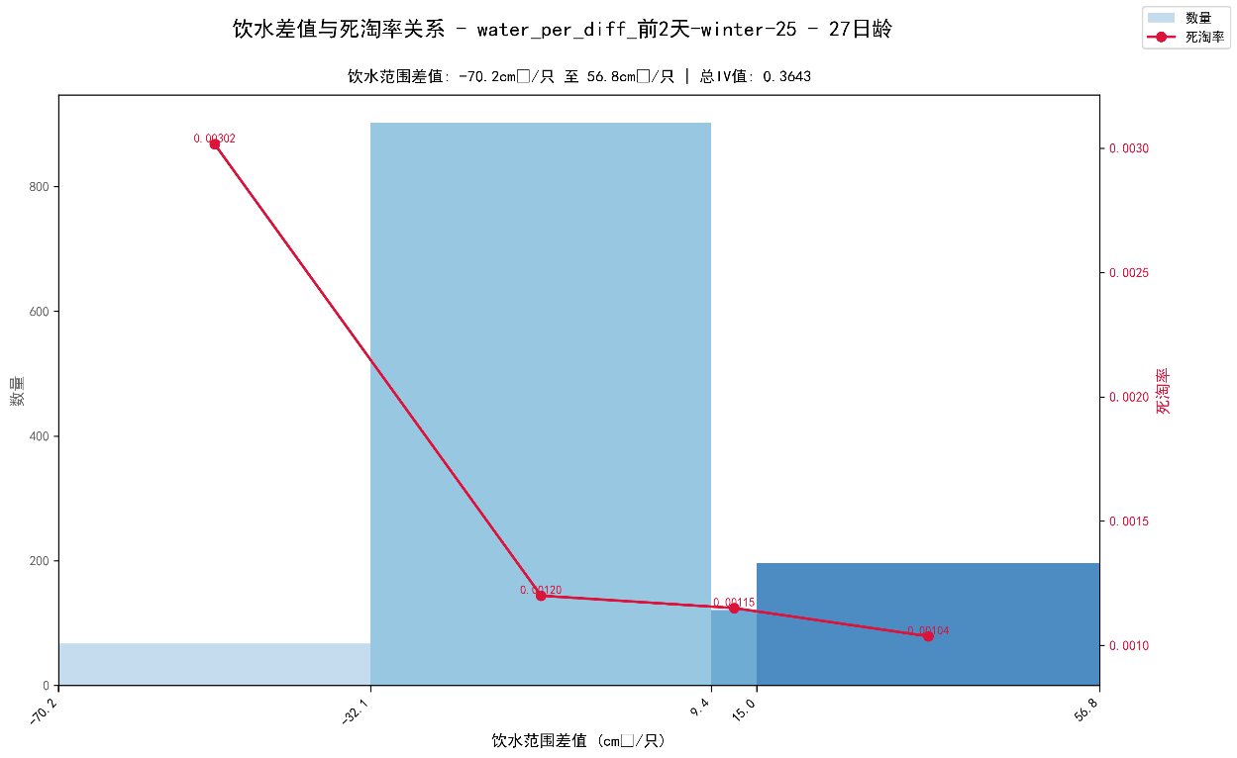
25 - 27日龄饮水量差值和涨幅差值与当日死淘的关系
前1天差值
前2天差值
冬季模型25 - 27日龄，1天前饮水差值超过-41.6，该阶段出现高死淘的概率较高。
冬季模型25 - 27日龄，2天前饮水差值超过-32.1，该阶段出现高死淘的概率较高。

Slide 24
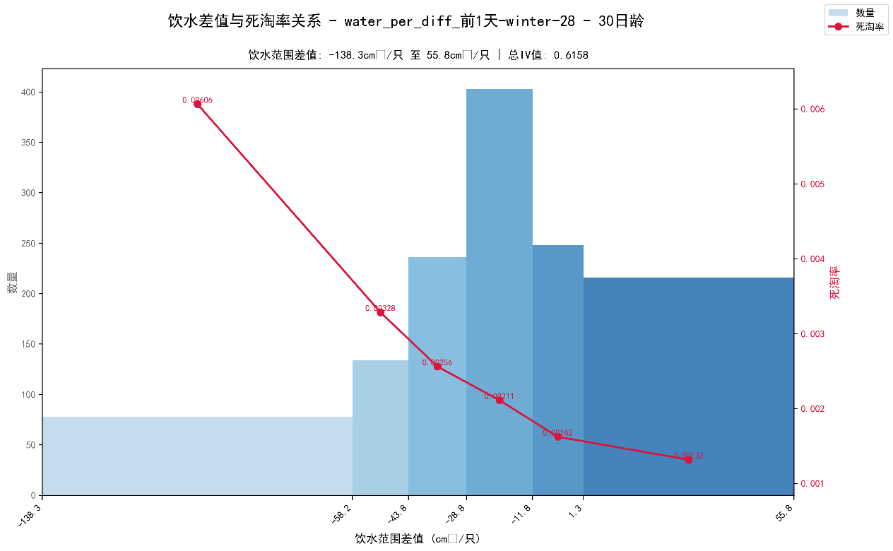
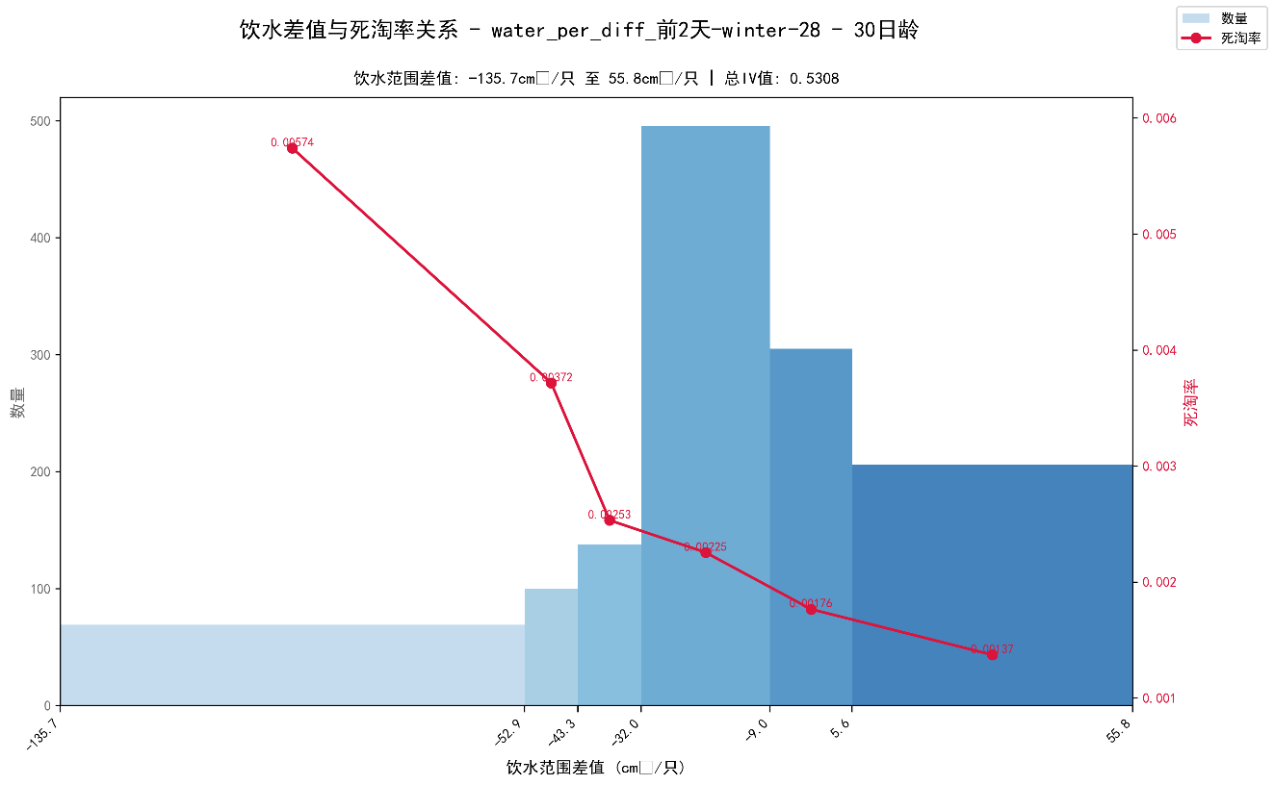
28 - 30日龄饮水量差值和涨幅差值与当日死淘的关系
前1天差值
前2天差值
冬季模型28 - 30日龄，1天前饮水差值超过-43.8，该阶段出现高死淘的概率较高。
冬季模型28 - 30日龄，2天前饮水差值超过-43.3，该阶段出现高死淘的概率较高。

Slide 25
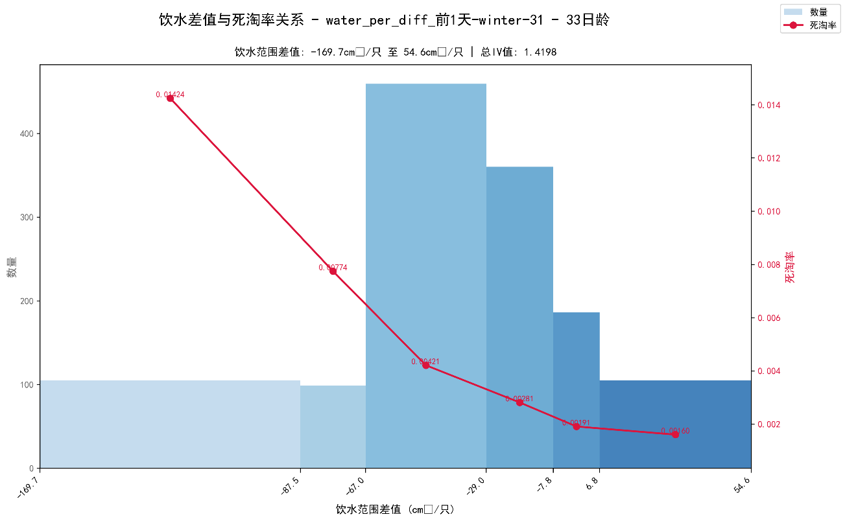
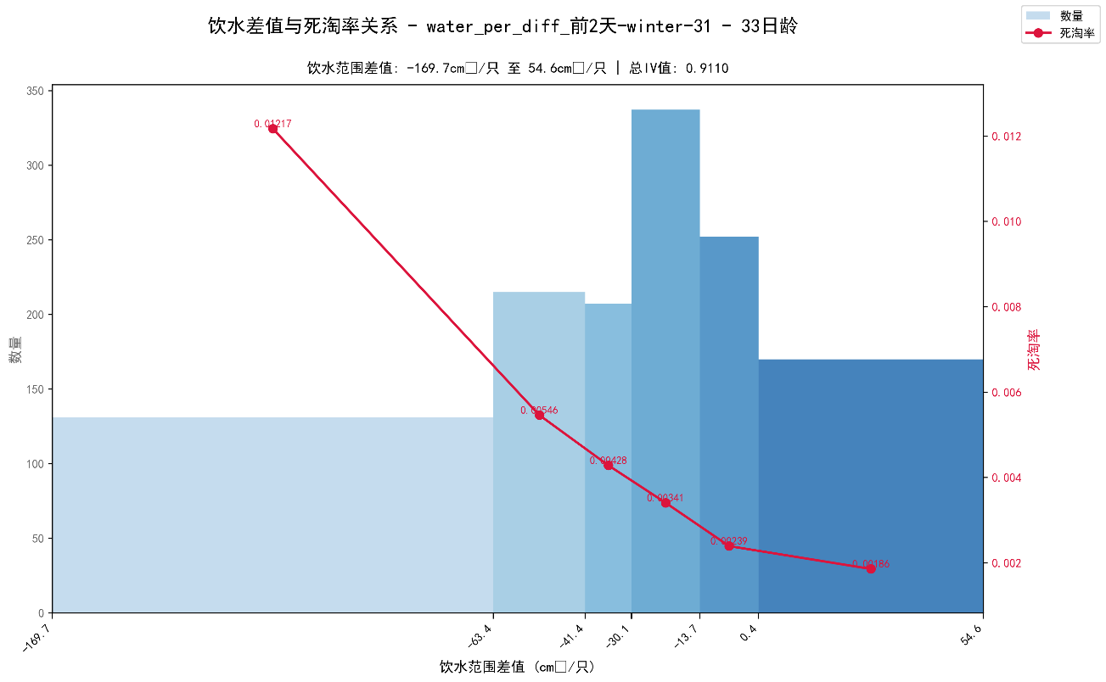
31 - 33日龄饮水量差值和涨幅差值与当日死淘的关系
前1天差值
前2天差值
冬季模型31 - 33日龄，1天前饮水差值超过-67，该阶段出现高死淘的概率较高。
冬季模型31 - 33日龄，2天前饮水差值超过-41.4，该阶段出现高死淘的概率较高。

Slide 26
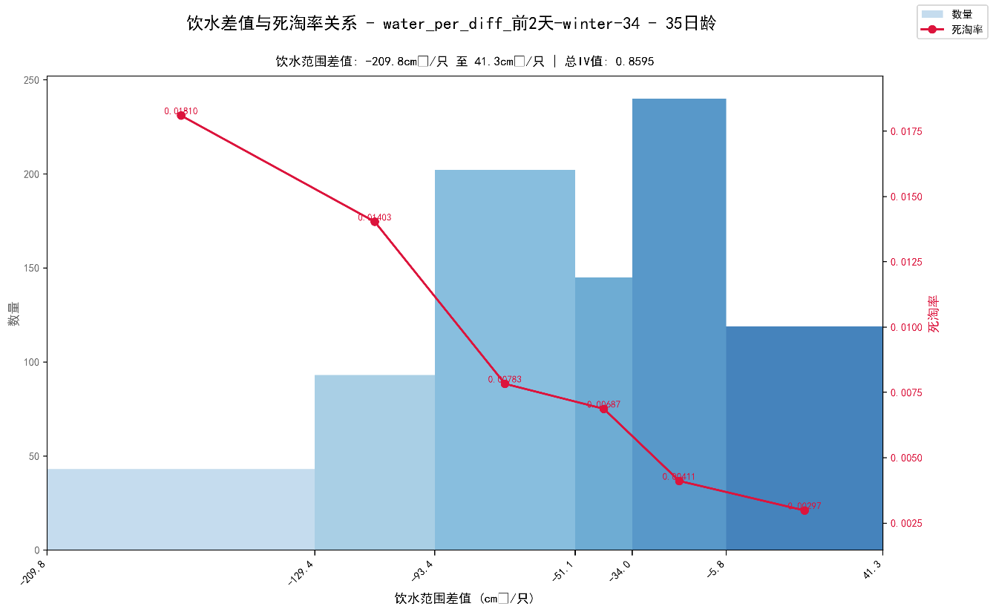
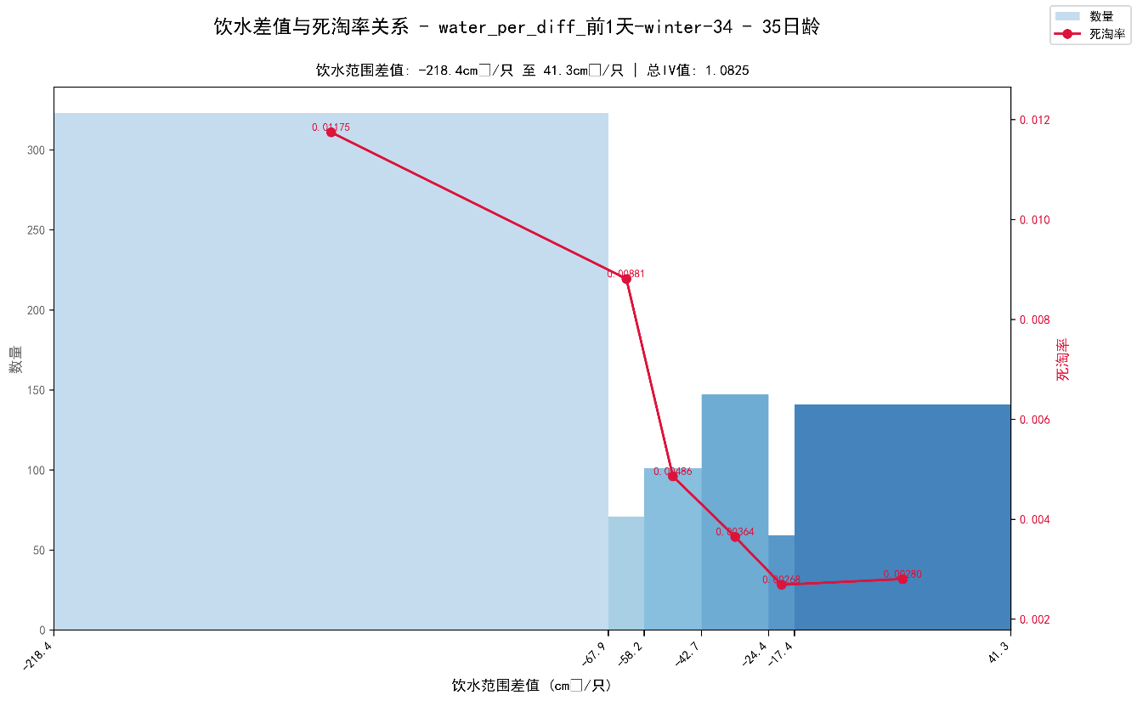
34 - 35日龄饮水量差值和涨幅差值与当日死淘的关系
前1天差值
前2天差值
冬季模型34 - 35日龄，1天前饮水差值超过-42.7，该阶段出现高死淘的概率较高。
冬季模型34 - 35日龄，2天前的饮水差值超过-34，该阶段出现高死淘的概率较高。

Slide 27
秋季预警模型概述
以当前日龄死淘率为目标，考虑了前1，2，3，5，7天日龄的单只饮水量差值与涨幅差值是否对当前的死淘率产生影响，探究饮水量差值对未来死淘的预测性。
秋季各日龄阶段饮水量差值和涨幅差值的IV情况
Age_interval | 前1天差值 | 前2天差值 | 前3天差值 | 前5天差值 | 前7天差值 | 前1天涨幅差值 | 前2天涨幅差值 | 前3天涨幅差值 | 前5天涨幅差值 | 前7天涨幅差值
10 - 12日龄 | 0.437 | 0.264 | 0.485 | 0.303 | 0.252 | 0.319 | 0.325 | 0.498 | 0.463 | 0.253
13 - 15日龄 | 0.193 | 0.113 | 0.183 | 0.134 | 0.078 | 0.123 | 0.139 | 0.141 | 0.073 | 0.164
16 - 18日龄 | 0.204 | 0.105 | 0.206 | 0.105 | 0.163 | 0.164 | 0.112 | 0.062 | 0.0910 | 0.177
19 - 21日龄 | 0.155 | 0.083 | 0.156 | 0.150 | 0.059 | 0.189 | 0.115 | 0.278 | 0.180 | 0.084
22 - 24日龄 | 0.128 | 0.066 | 0.166 | 0.070 | 0.399 | 0.111 | 0.113 | 0.131 | 0.149 | 0.143
25 - 27日龄 | 0.139 | 0.135 | 0.220 | 0.179 | 0.158 | 0.109 | 0.079 | 0.134 | 0.114 | 0.135
28 - 30日龄 | 0.205 | 0.234 | 0.255 | 0.112 | 0.103 | 0.129 | 0.136 | 0.101 | 0.156 | 0.129
31 - 33日龄 | 0.585 | 0.485 | 0.440 | 0.278 | 0.137 | 0.101 | 0.094 | 0.086 | 0.167 | 0.092
34 - 35日龄 | 0.866 | 0.807 | 0.498 | 0.339 | 0.101 | 0.397 | 0.223 | 0.150 | 0.122 | 0.069
从IV值结果来看，选取各日龄阶段的预警窗口如下：
从IV值结果来看，选取各日龄阶段的预警窗口如下：
差值=日龄下单只饮水量-日龄下单只标准饮水量，日龄下单只饮水量具体计算公式为：Feed*2*1000/(入雏数量-截止当日累计死淘数量)
涨幅差值=日龄下单只饮水量较上日涨幅-日龄下单只标准饮水量较上日涨幅
如当天日龄是T，前1天为日龄T-1，前2天为日龄T-2，前3天为日龄T-3，以此类推。
IV值表示对未来高低死淘的区分程度，IV值高意味着更好区分高低死淘，具有更好预测性
秋季各日龄阶段重要关注指标
Age_interval | IV最高 | IV次高
10 - 12日龄 | 前3天涨幅差值 | 前3天差值
13 - 15日龄 | 前1天差值 | 前3天差值
16 - 18日龄 | 前1天差值 | 前3天差值
19 - 21日龄 | 前3天涨幅差值 | 前1天涨幅差值
22 - 24日龄 | 前7天差值 | 前3天差值
25 - 27日龄 | 前3天差值 | 前5天差值
28 - 30日龄 | 前3天差值 | 前2天差值
31 - 33日龄 | 前1天差值 | 前2天差值
34 - 35日龄 | 前1天差值 | 前2天差值

Slide 28
日龄死淘预警
秋季各日龄阶段重要关注指标和预警阈值
Age_interval | IV最高 |  | IV次高
10 - 12日龄 | 前3天涨幅差值 | 超过-17.4，该阶段出现高死淘的概率较高。 | 前3天差值 | 超过-4或9，该阶段出现高死淘的概率较高。
13 - 15日龄 | 前1天差值 | 超过-17.7或2.2，该阶段出现高死淘的概率较高。 | 前3天差值 | 超过8.2，该阶段出现高死淘的概率较高。
16 - 18日龄 | 前1天差值 | 超过-0.3或11，该阶段出现高死淘的概率较高。 | 前3天差值 | 超过-15.5或20.2，该阶段出现高死淘的概率较高。
19 - 21日龄 | 前3天涨幅差值 | 超过-9.5，该阶段出现高死淘的概率较高。 | 前1天涨幅差值 | 超过10.4或-0.9，该阶段出现高死淘的概率较高。
22 - 24日龄 | 前7天差值 | 超过27.7，该阶段出现高死淘的概率较高。 | 前3天差值 | 超过19.3，该阶段出现高死淘的概率较高。
25 - 27日龄 | 前3天差值 | 超过-5.5或17.9，该阶段出现高死淘的概率较高。 | 前5天差值 | 超过-5.5或16.9，该阶段出现高死淘的概率较高。
28 - 30日龄 | 前3天差值 | 超过-17，该阶段出现高死淘的概率较高。 | 前2天差值 | 超过-28.9，该阶段出现高死淘的概率较高。
31 - 33日龄 | 前1天差值 | 超过-22.3，该阶段出现高死淘的概率较高。 | 前2天差值 | 超过-8.7，该阶段出现高死淘的概率较高。
34 - 35日龄 | 前1天差值 | 超过-20，该阶段出现高死淘的概率较高。 | 前2天差值 | 超过-17.8，该阶段出现高死淘的概率较高。
负向差值敏感性更高
80%的预警阈值涉及负值（如-17.4、-20等），表明饮水量低于标准值对死淘率的影响更显著。
仅少数日龄段（如16-18日龄、22-24日龄）对正向差值敏感，可能与环境变化或疾病潜伏期相关。
时间窗口差异
短期波动（前1-3天差值）：多数日龄段（如13-15日龄、31-35日龄）对近期变化敏感，反映急性应激（如换料、免疫反应）。
长期趋势（前5-7天差值）：22-24日龄对前7天差值敏感，提示慢性问题累积（如水质恶化或慢性呼吸道病）。

Slide 29
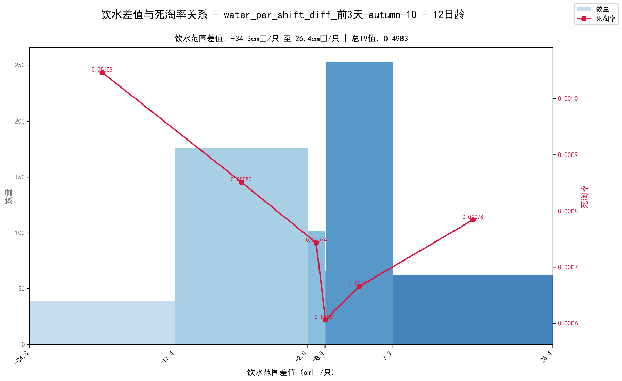
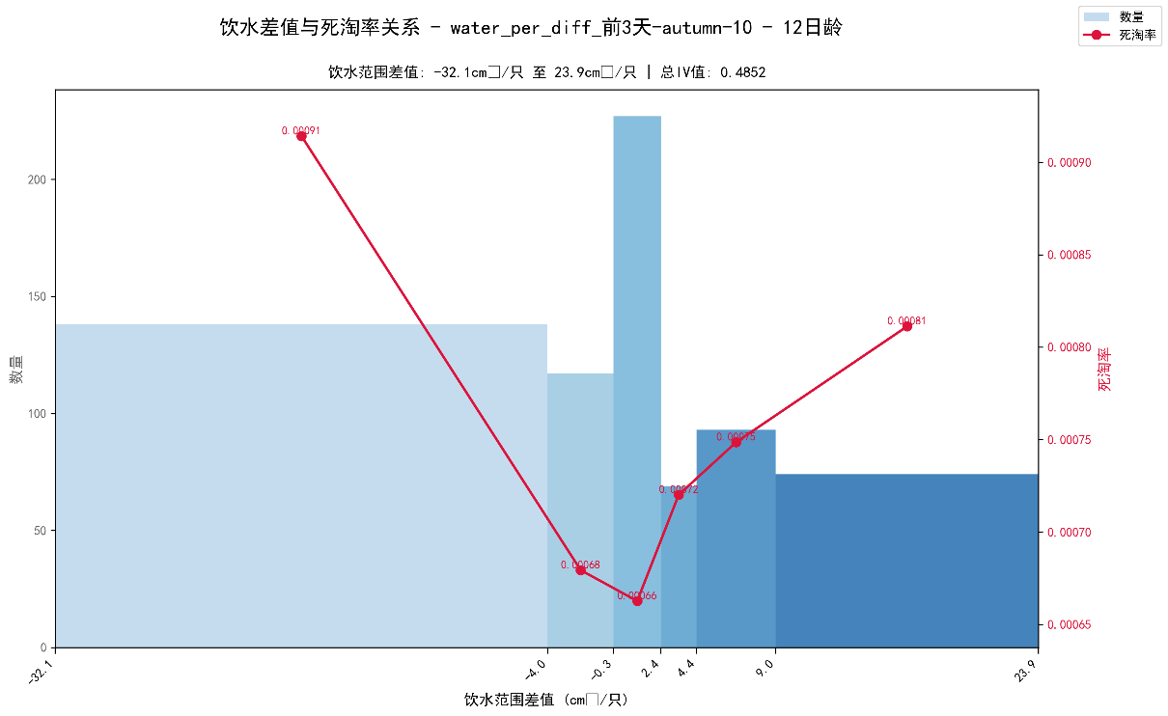
10 - 12日龄饮水量差值和涨幅差值与当日死淘的关系
前3天涨幅差值
前3天差值
秋季模型10 - 12日龄，3天前涨幅差值超过-17.4，该阶段出现高死淘的概率较高。
秋季模型10 - 12日龄，3天前差值超过-4或9，该阶段出现高死淘的概率较高。

Slide 30
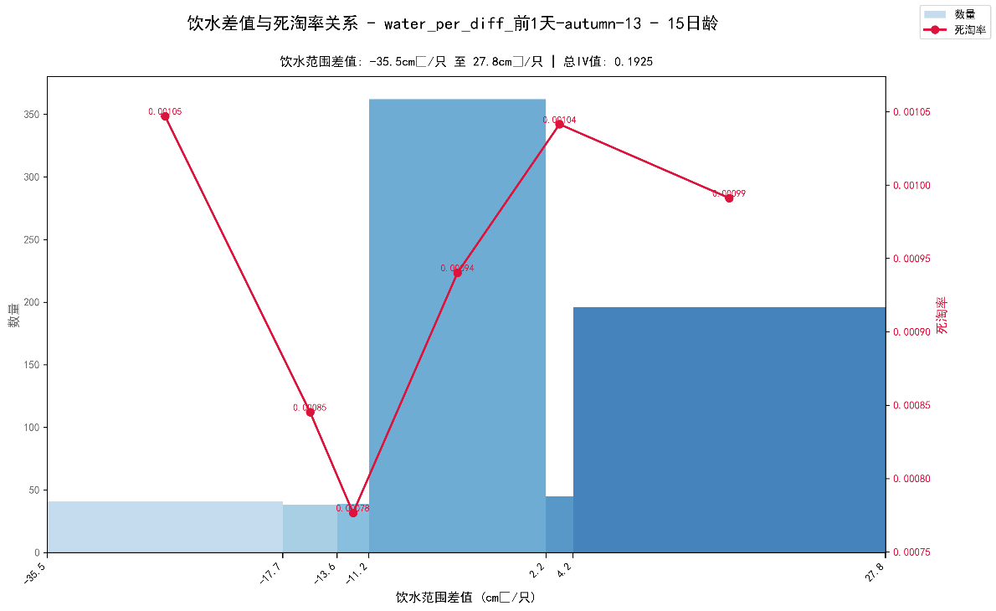
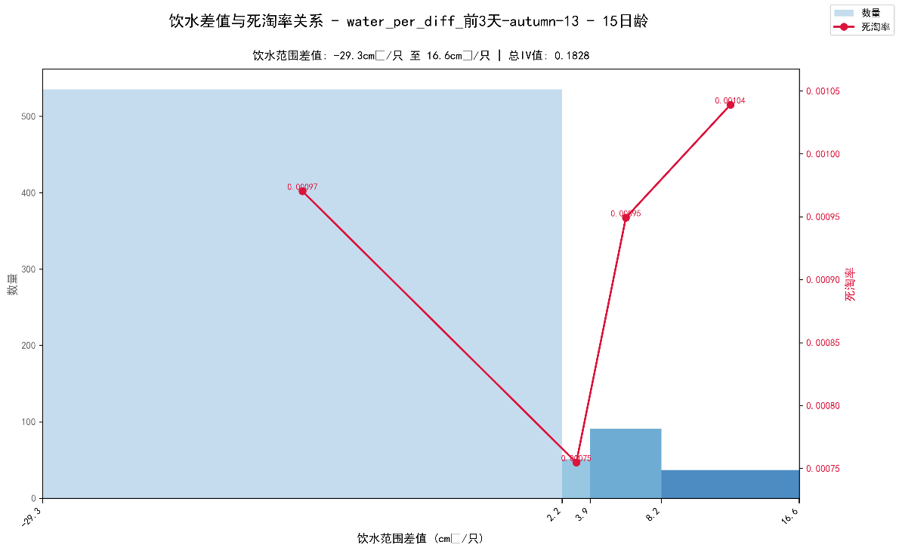
13 - 15日龄饮水量差值和涨幅差值与当日死淘的关系
前1天差值
前3天差值
秋季模型13 - 15日龄，1天前饮水差值超过-17.7或2.2，该阶段出现高死淘的概率较高。
秋季模型13 - 15日龄，3天前饮水差值超过8.2，该阶段出现高死淘的概率较高。

Slide 31
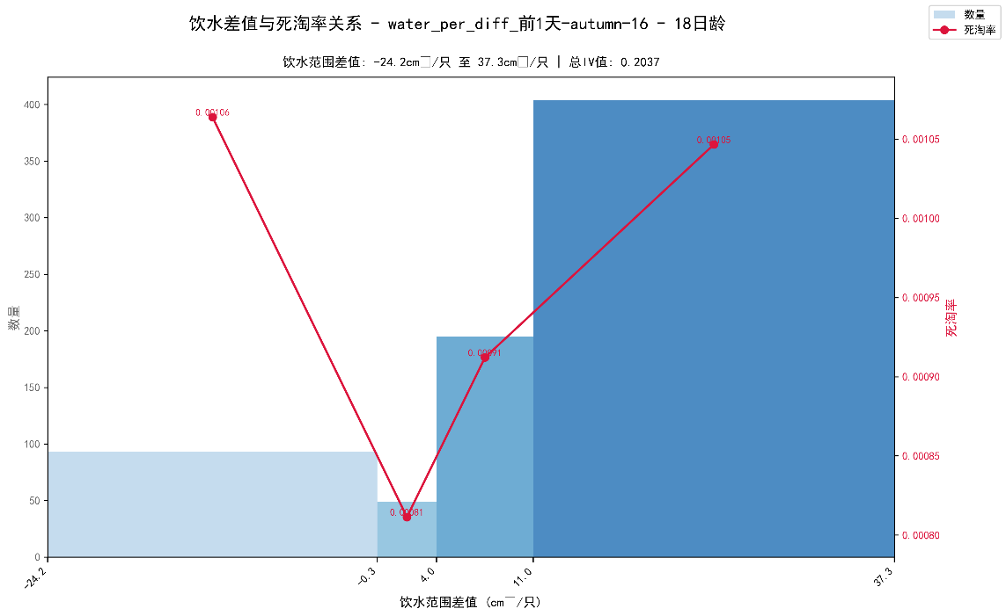
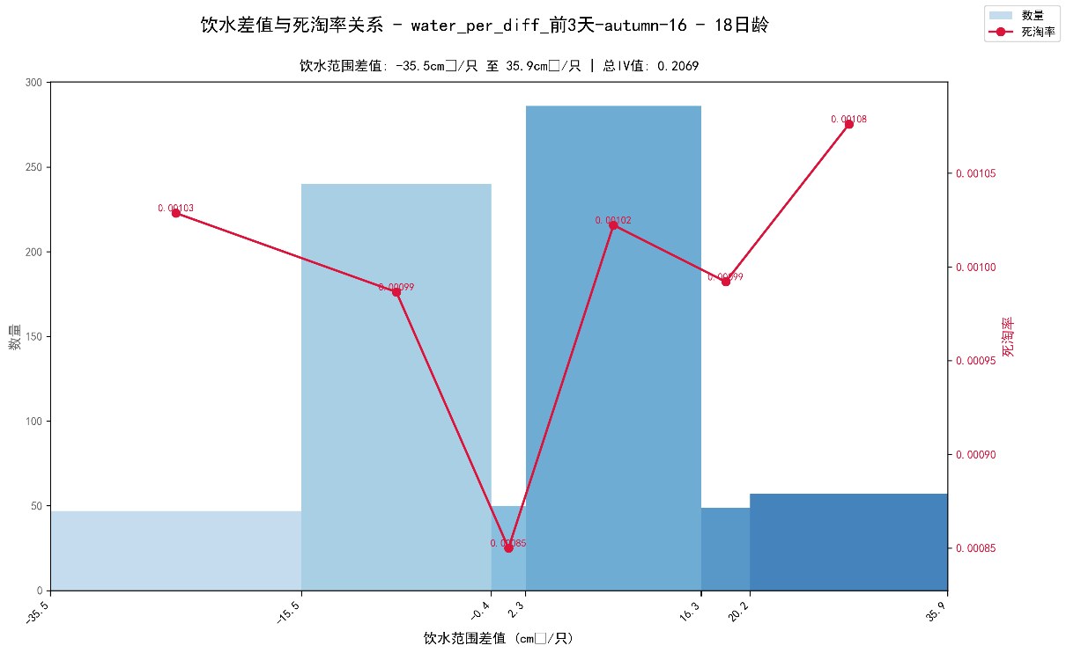
16 - 18日龄饮水量差值和涨幅差值与当日死淘的关系
前1天差值
前3天差值
秋季模型16 - 18日龄，1天前饮水差值超过-0.3或11，该阶段出现高死淘的概率较高。
秋季模型16 - 18日龄，3天前饮水差值超过-15.5或20.2，该阶段出现高死淘的概率较高。

Slide 32
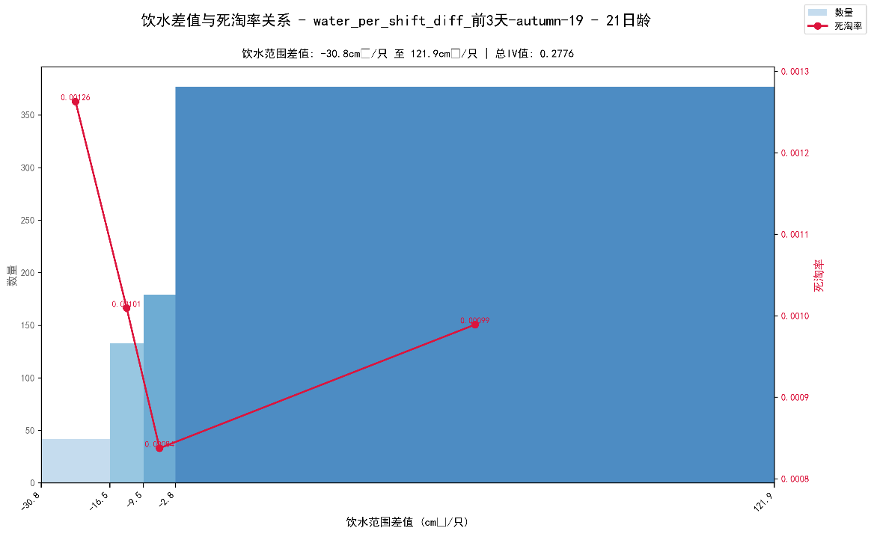
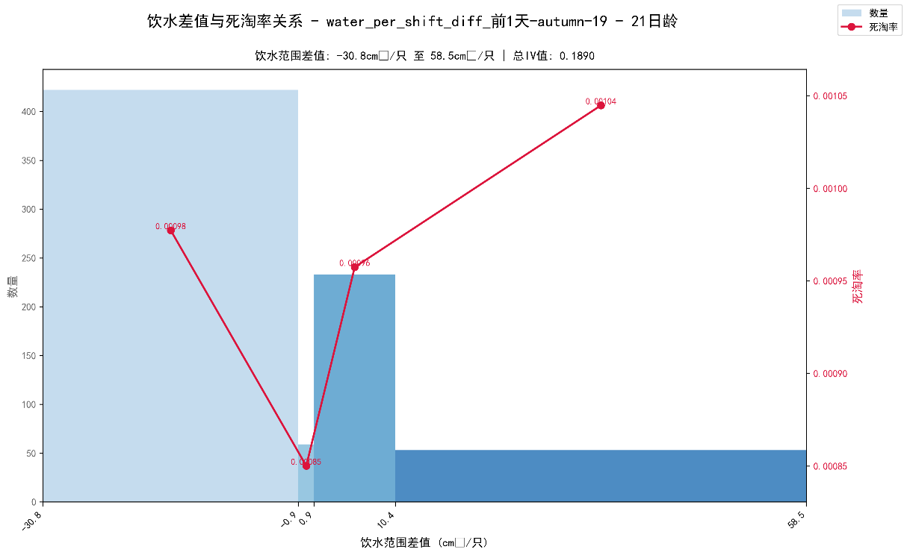
19 - 21日龄饮水量差值和涨幅差值与当日死淘的关系
前3天涨幅差值
前1天涨幅差值
秋季模型19 - 21日龄，3天前饮水涨幅差值超过-9.5，该阶段出现高死淘的概率较高。
秋季模型19 - 21日龄，1天前涨幅饮水差值超过10.4或-0.9，该阶段出现高死淘的概率较高。

Slide 33
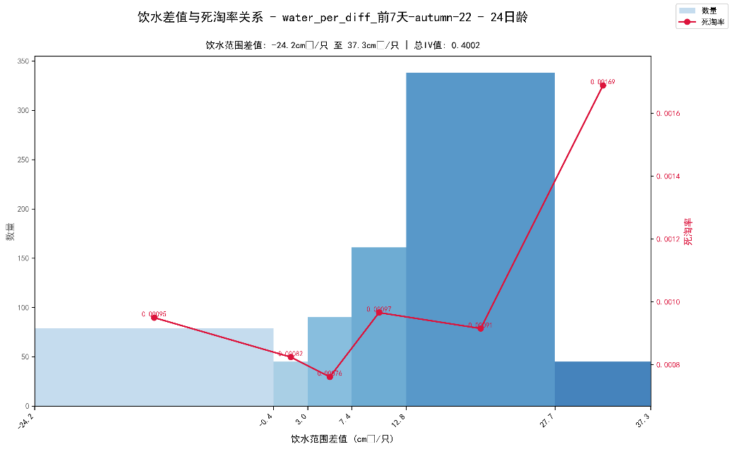
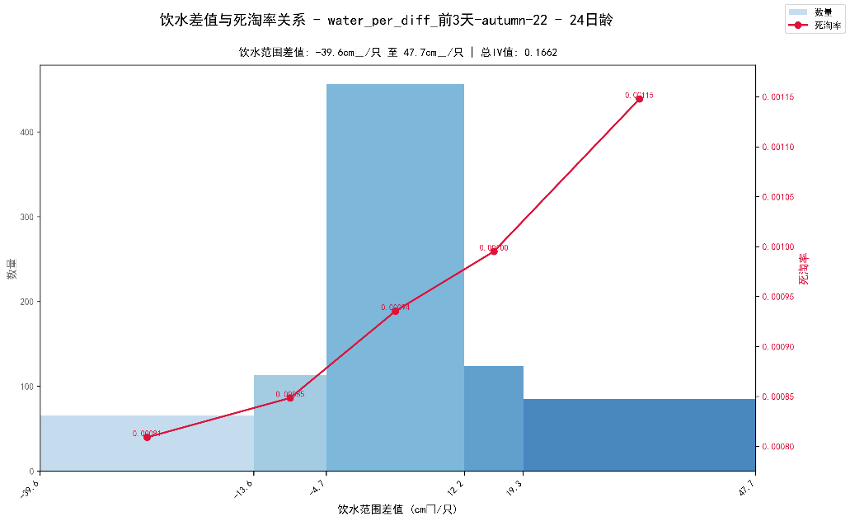
22 - 24日龄饮水量差值和涨幅差值与当日死淘的关系
前7天差值
前3天差值
秋季模型22 - 24日，7天前饮水差值超过27.7，该阶段出现高死淘的概率较高。
秋季模型22 - 24日，3天前饮水差值超过19.3，该阶段出现高死淘的概率较高。

Slide 34
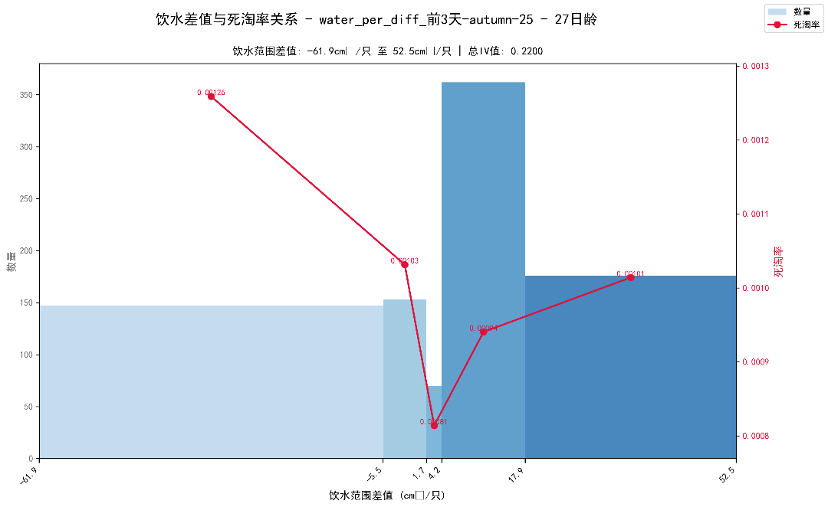
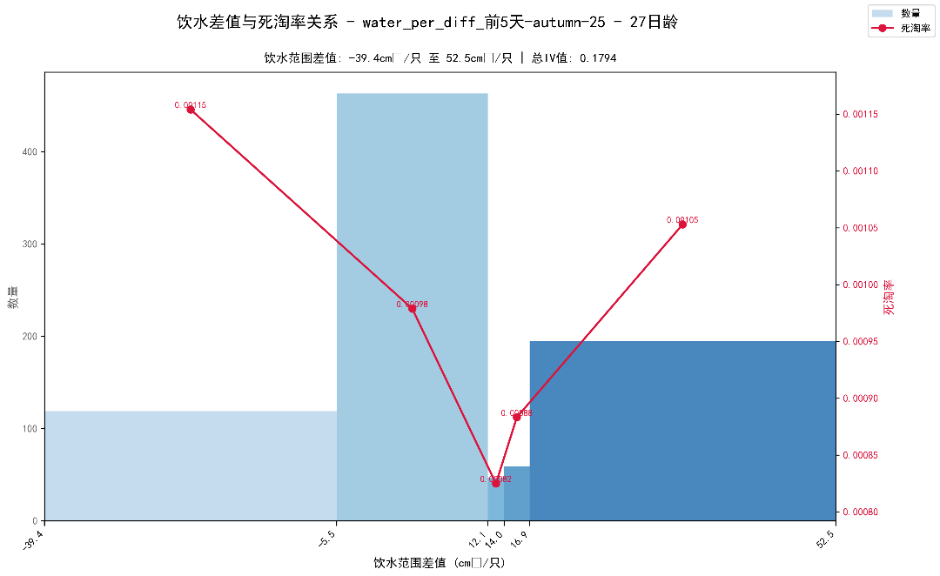
25 - 27日龄饮水量差值和涨幅差值与当日死淘的关系
前3天差值
前5天差值
秋季模型25 - 27日龄，3天前饮水差值超过-5.5或17.9，该阶段出现高死淘的概率较高。
秋季模型25 - 27日龄，5天前饮水差值超过-5.5或16.9，该阶段出现高死淘的概率较高。

Slide 35
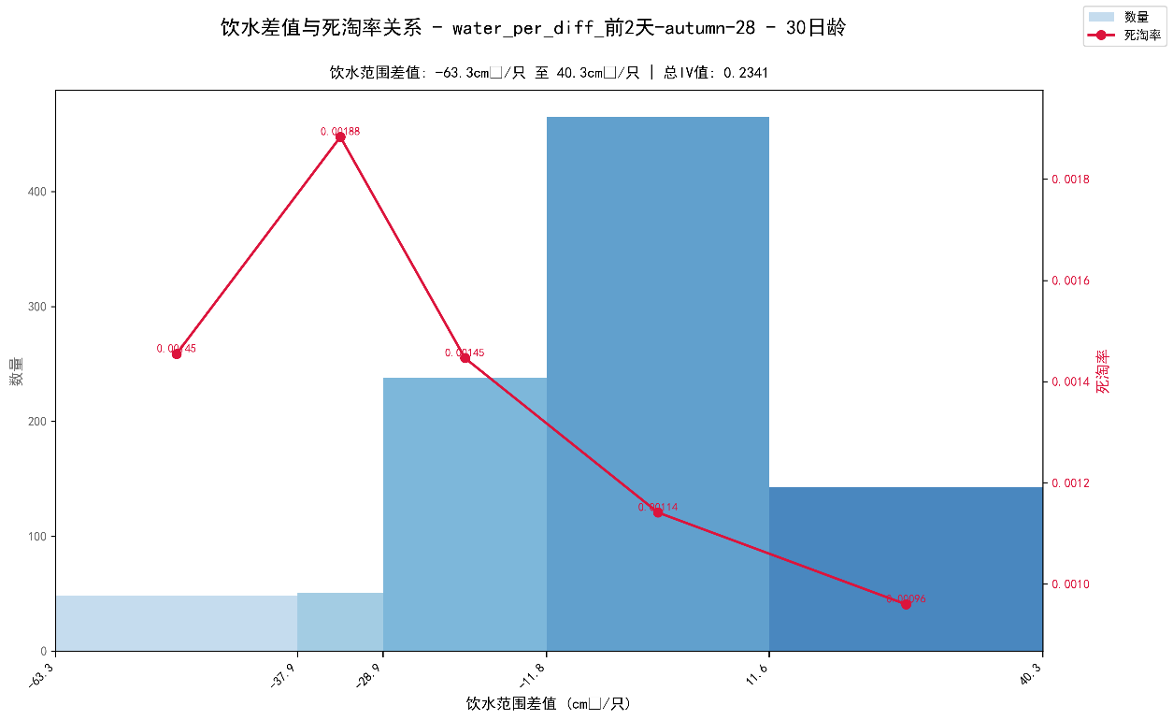
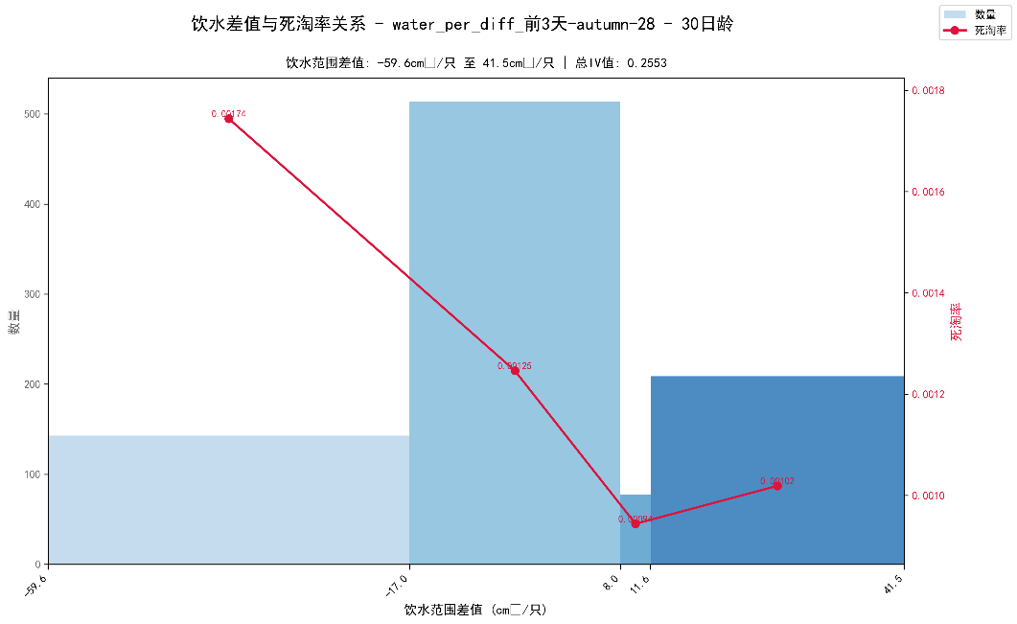
28 - 30日龄饮水量差值和涨幅差值与当日死淘的关系
前3天差值
前2天差值
秋季模型28 - 30日龄，3天前饮水差值超过-17，该阶段出现高死淘的概率较高。
秋季模型28 - 30日龄，2天前饮水差值超过-28.9，该阶段出现高死淘的概率较高。

Slide 36
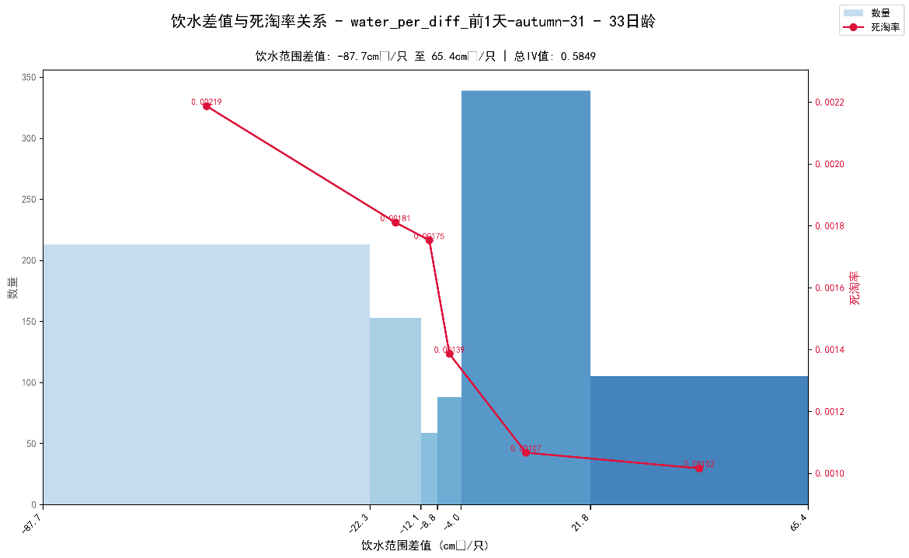
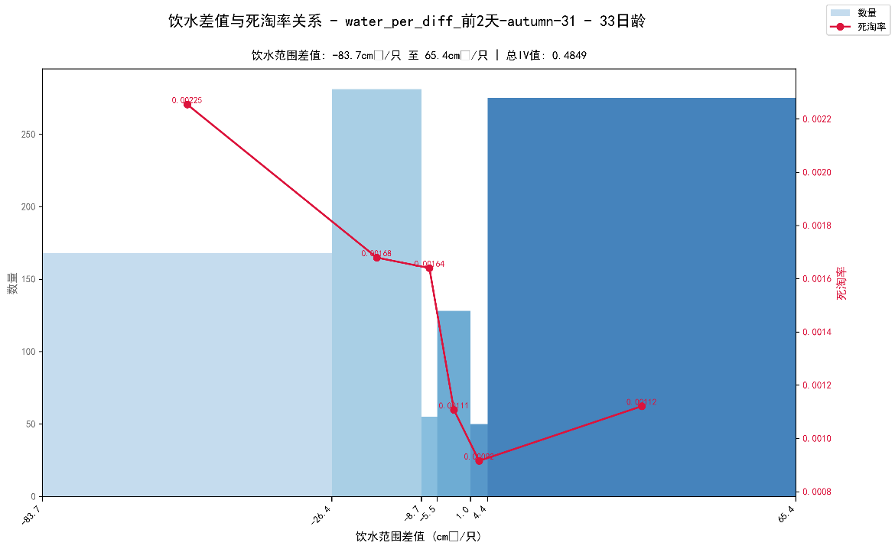
31 - 33日龄饮水量差值和涨幅差值与当日死淘的关系
前1天差值
前2天差值
秋季模型31 - 33日龄，1天前饮水差值超过-22.3，该阶段出现高死淘的概率较高。
秋季模型31 - 33日龄，2天前饮水差值超过-8.7，该阶段出现高死淘的概率较高。

Slide 37
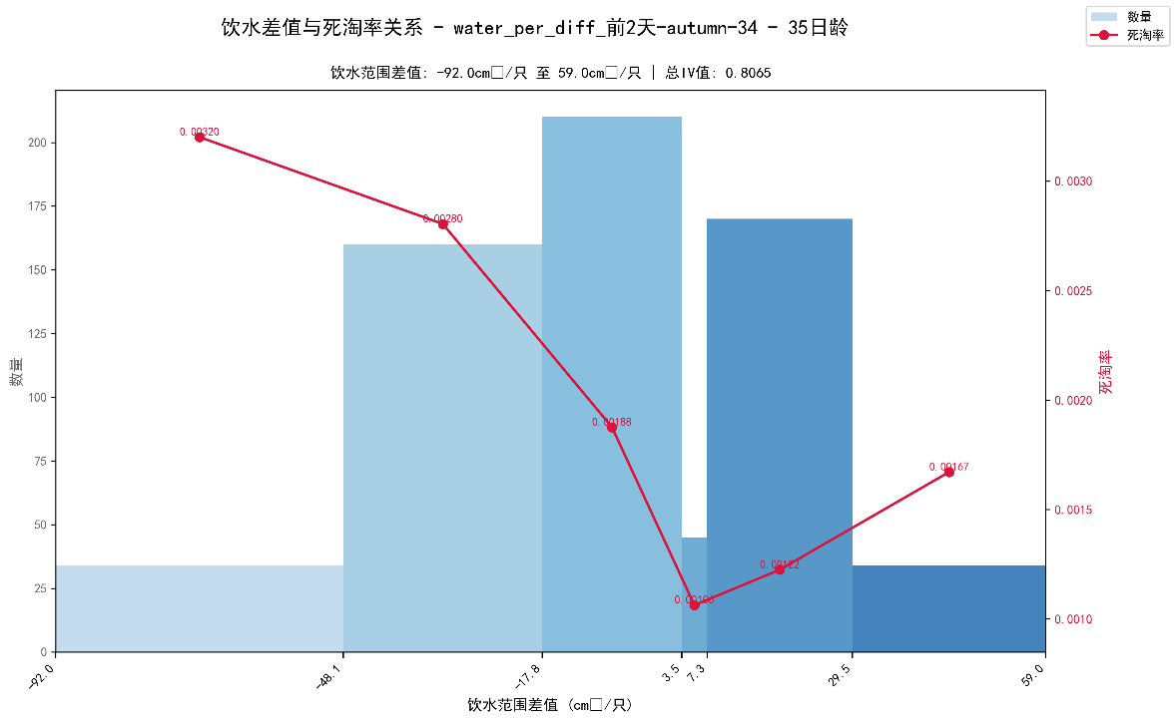
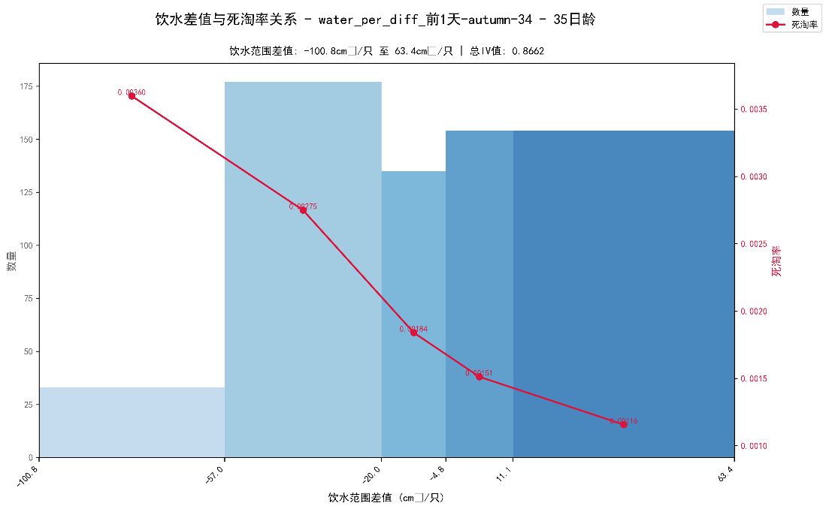
34 - 35日龄饮水量差值和涨幅差值与当日死淘的关系
前1天差值
前2天差值
秋季模型34 - 35日龄，1天前饮水差值超过-20，该阶段出现高死淘的概率较高。
秋季模型34 - 35日龄，2天前的饮水差值超过-17.8，该阶段出现高死淘的概率较高。

Slide 38
夏季预警模型概述
以当前日龄死淘率为目标，考虑了前1，2，3，5，7天日龄的单只饮水量差值与涨幅差值是否对当前的死淘率产生影响，探究饮水量差值对未来死淘的预测性。
夏季各日龄阶段饮水量差值和涨幅差值的IV情况
Age_interval | 前1天差值 | 前2天差值 | 前3天差值 | 前5天差值 | 前7天差值 | 前1天涨幅差值 | 前2天涨幅差值 | 前3天涨幅差值 | 前5天涨幅差值 | 前7天涨幅差值
10 - 12日龄 | 0.174 | 0.172 | 0.331 | 0.292 | 0.229 | 0.323 | 0.288 | 0.160 | 0.317 | 0.187
13 - 15日龄 | 0.134 | 0.268 | 0.419 | 0.073 | 0.408 | 0.093 | 0.111 | 0.101 | 0.176 | 0.147
16 - 18日龄 | 0.223 | 0.226 | 0.155 | 0.299 | 0.150 | 0.073 | 0.088 | 0.041 | 0.1313 | 0.351
19 - 21日龄 | 0.253 | 0.129 | 0.125 | 0.187 | 0.179 | 0.132 | 0.085 | 0.156 | 0.056 | 0.127
22 - 24日龄 | 0.181 | 0.130 | 0.181 | 0.192 | 0.272 | 0.301 | 0.198 | 0.074 | 0.097 | 0.202
25 - 27日龄 | 0.180 | 0.237 | 0.199 | 0.163 | 0.177 | 0.107 | 0.156 | 0.109 | 0.203 | 0.266
28 - 30日龄 | 0.141 | 0.221 | 0.080 | 0.097 | 0.187 | 0.111 | 0.163 | 0.158 | 0.172 | 0.084
31 - 33日龄 | 0.167 | 0.302 | 0.310 | 0.300 | 0.203 | 0.085 | 0.157 | 0.181 | 0.112 | 0.476
34 - 35日龄 | 0.232 | 0.568 | 0.498 | 0.244 | 0.157 | 0.376 | 0.172 | 0.298 | 0.445 | 0.319
从IV值结果来看，选取各日龄阶段的预警窗口如下：
从IV值结果来看，选取各日龄阶段的预警窗口如下：
差值=日龄下单只饮水量-日龄下单只标准饮水量，日龄下单只饮水量具体计算公式为：Feed*2*1000/(入雏数量-截止当日累计死淘数量)
涨幅差值=日龄下单只饮水量较上日涨幅-日龄下单只标准饮水量较上日涨幅
如当天日龄是T，前1天为日龄T-1，前2天为日龄T-2，前3天为日龄T-3，以此类推。
IV值表示对未来高低死淘的区分程度，IV值高意味着更好区分高低死淘，具有更好预测性
夏季各日龄阶段重要关注指标
Age_interval | IV最高 | IV次高
10 - 12日龄 | 前3天差值 | 前1天涨幅差值
13 - 15日龄 | 前3天差值 | 前7天差值
16 - 18日龄 | 前7天涨幅差值 | 前5天差值
19 - 21日龄 | 前1天差值 | 前5天差值
22 - 24日龄 | 前1天涨幅差值 | 前7天差值
25 - 27日龄 | 前7天涨幅差值 | 前2天差值
28 - 30日龄 | 前2天差值 | 前7天差值
31 - 33日龄 | 前7天涨幅差值 | 前3天差值
34 - 35日龄 | 前2天差值 | 前3天差值

Slide 39
日龄死淘预警
夏季各日龄阶段重要关注指标和预警阈值
Age_interval | IV最高 |  | IV次高
10 - 12日龄 | 前3天差值 | 超过11.1，该阶段出现高死淘的概率较高。 | 前1天涨幅差值 | 差值超过-9.5或10.1，该阶段出现高死淘的概率较高。
13 - 15日龄 | 前3天差值 | 超过4.7，该阶段出现高死淘的概率较高。 | 前7天差值 | 超过11.1，该阶段出现高死淘的概率较高。
16 - 18日龄 | 前7天涨幅差值 | 超过-11.3或6.6，该阶段出现高死淘的概率较高。 | 前5天差值 | 超过-20.6或6.7，该阶段出现高死淘的概率较高。
19 - 21日龄 | 前1天差值 | 超过-22.2，该阶段出现高死淘的概率较高。 | 前5天差值 | 超过-14.8，该阶段出现高死淘的概率较高。
22 - 24日龄 | 前1天涨幅差值 | 超过-4.6或4.3，该阶段出现高死淘的概率较高。 | 前7天差值 | 超过19.6，该阶段出现高死淘的概率较高。
25 - 27日龄 | 前7天涨幅差值 | 超过-9.6，该阶段出现高死淘的概率较高。 | 前2天差值 | 处于2.2到8.1，该阶段出现高死淘的概率较高。
28 - 30日龄 | 前2天差值 | 超过-10.3，该阶段出现高死淘的概率较高。 | 前7天差值 | 处于1.5到6.9 ，该阶段出现高死淘的概率较高。
31 - 33日龄 | 前7天涨幅差值 | 超过-14.3或10.6，该阶段出现高死淘的概率较高。 | 前3天差值 | 超过-19.4，该阶段出现高死淘的概率较高。
34 - 35日龄 | 前2天差值 | 超过-24.8或38.7，该阶段出现高死淘的概率较高。 | 前3天差值 | 超过-23.2或34.1，该阶段出现高死淘的概率较高。
饮水激增风险更高：高温导致鸡群通过饮水降温，但过量饮水可能掩盖采食不足或肠道问题。
长期累积效应显著：多个日龄段依赖前5-7天差值（如13-15日龄、22-24日龄），反映慢性热应激的影响。
涨幅差值敏感：10-12日龄、16-18日龄等阶段对涨幅差值（日环比变化量）敏感，提示短期环境突变

Slide 40
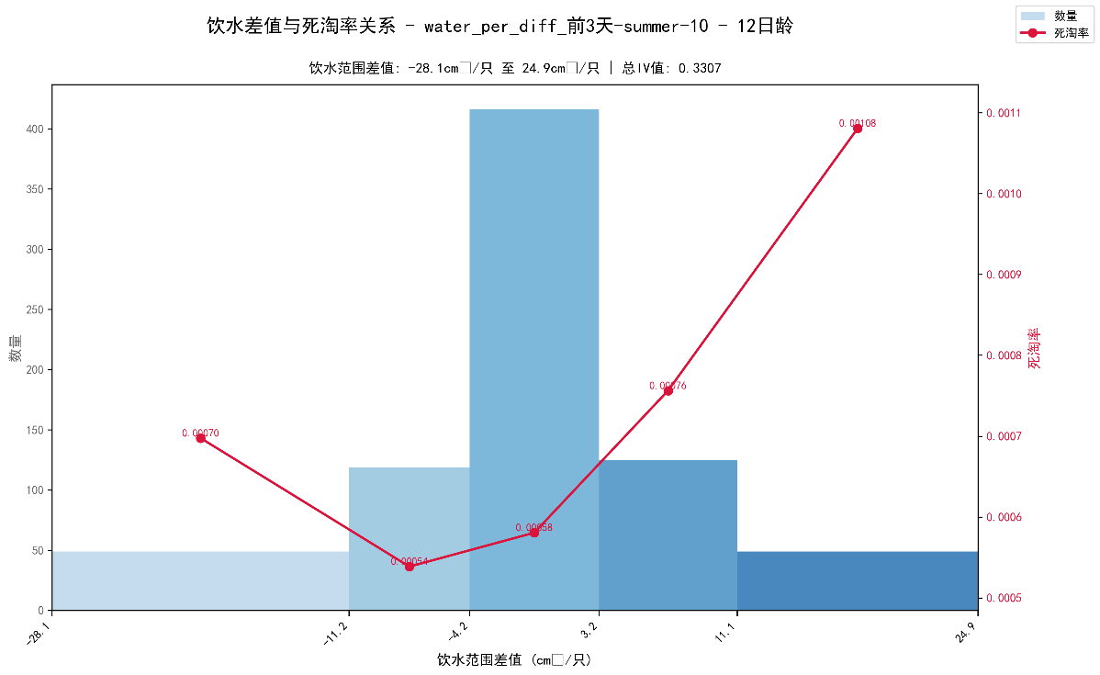
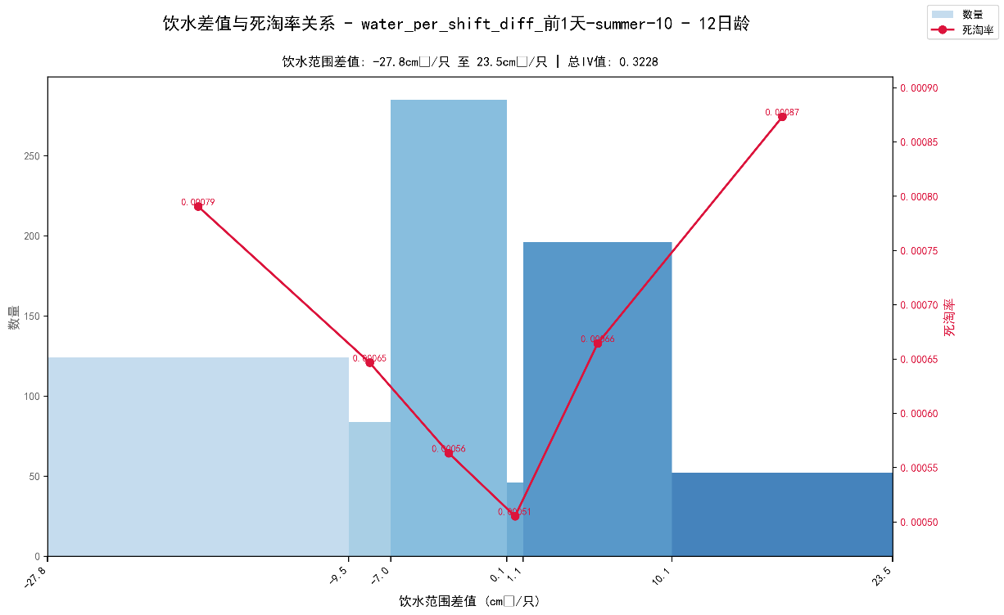
10 - 12日龄饮水量差值和涨幅差值与当日死淘的关系
前3天差值
前1天涨幅差值
夏季模型10 - 12日龄，3天前差值超过11.1，该阶段出现高死淘的概率较高。
夏季模型10 - 12日龄，1天前涨幅差值超过-9.5或10.1，该阶段出现高死淘的概率较高。

Slide 41
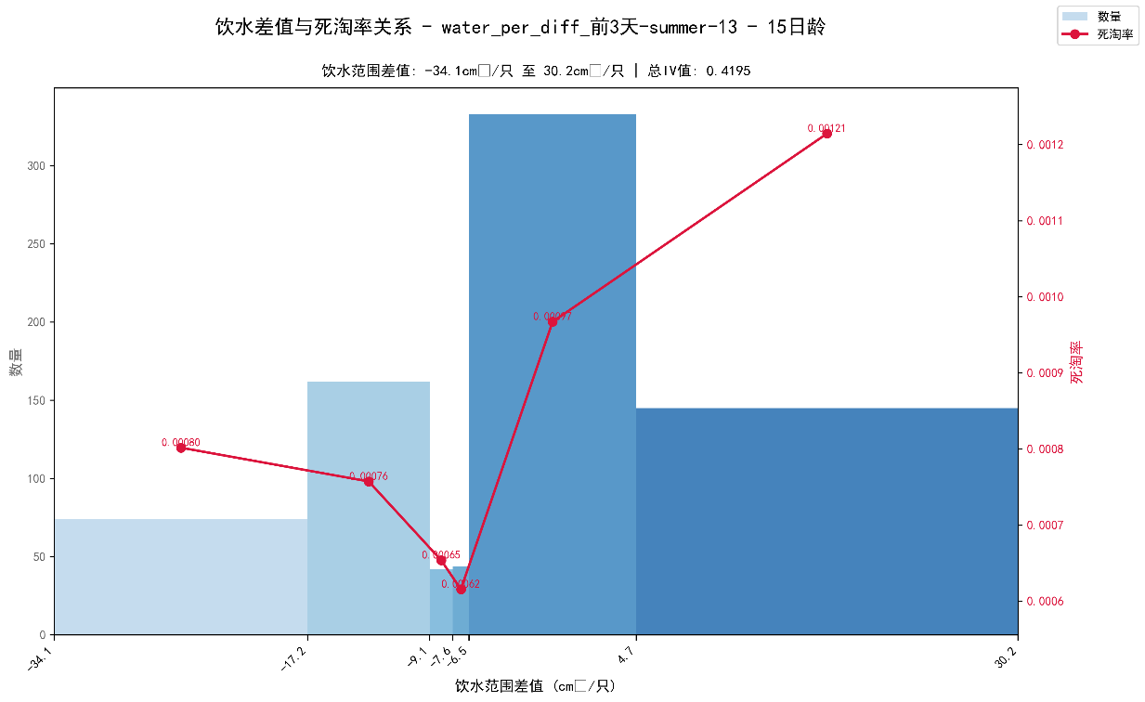
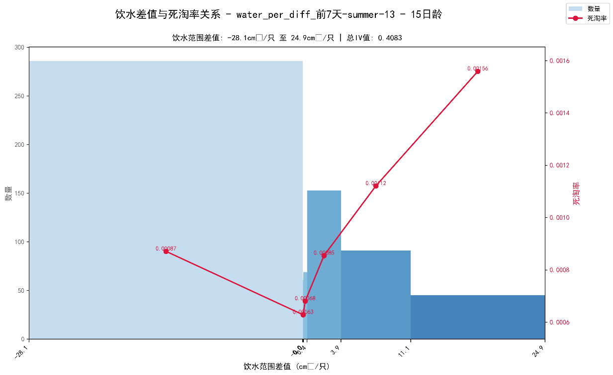
13 - 15日龄饮水量差值和涨幅差值与当日死淘的关系
前3天差值
前7天差值
夏季模型13 - 15日龄，3天前饮水差值超过4.7，该阶段出现高死淘的概率较高。
夏季模型13 - 15日龄，7天前饮水差值超过11.1，该阶段出现高死淘的概率较高。

Slide 42
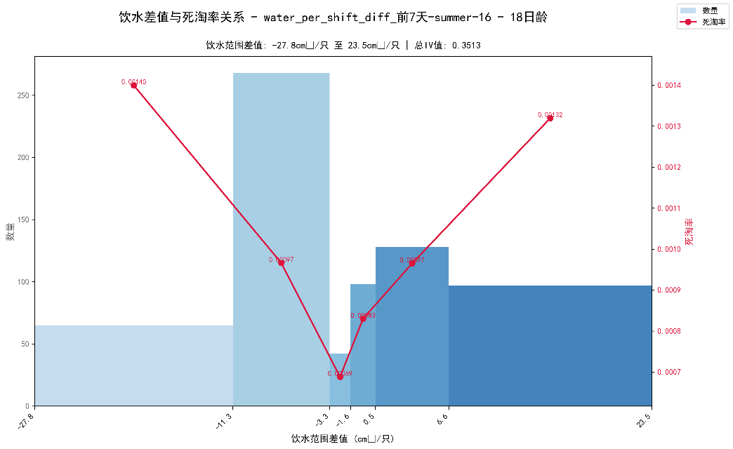
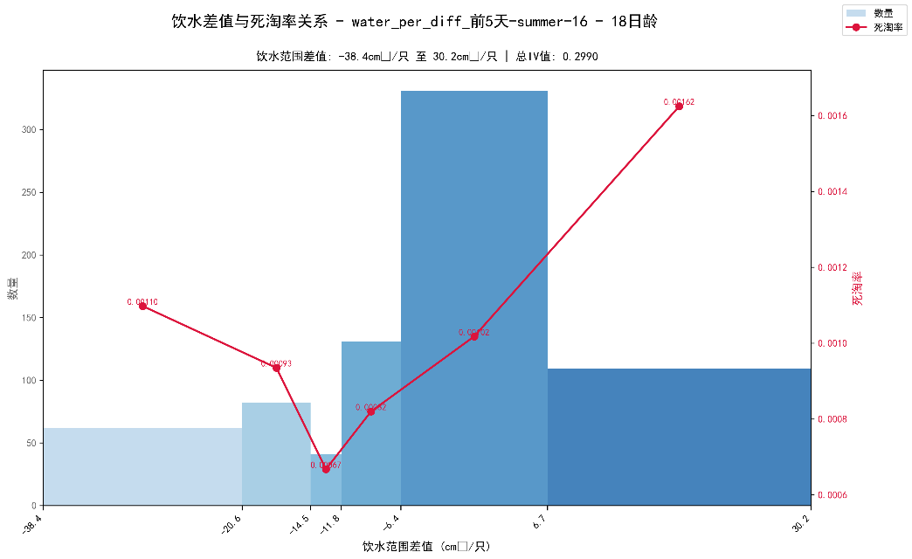
16 - 18日龄饮水量差值和涨幅差值与当日死淘的关系
前7天涨幅差值
前5天差值
夏季模型16 - 18日龄，7天前饮水涨幅差值超过-11.3或6.6，该阶段出现高死淘的概率较高。
夏季模型16 - 18日龄，5天前饮水差值超过-20.6或6.7，该阶段出现高死淘的概率较高。

Slide 43
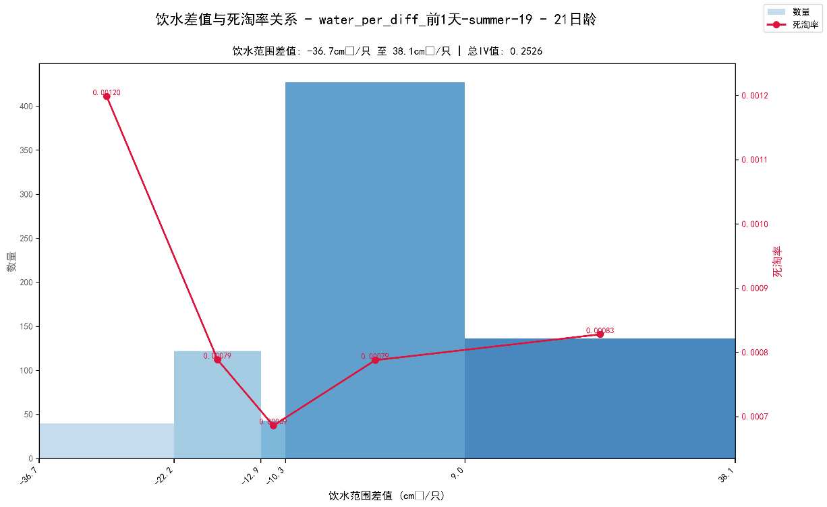

19 - 21日龄饮水量差值和涨幅差值与当日死淘的关系
前1天差值
前5天差值
夏季模型19 - 21日龄，1天前饮水差值超过-22.2，该阶段出现高死淘的概率较高。
夏季模型19 - 21日龄，1天前涨幅饮水差值超过-14.8，该阶段出现高死淘的概率较高。

Slide 44


22 - 24日龄饮水量差值和涨幅差值与当日死淘的关系
前1天涨幅差值
前7天差值
夏季模型22 - 24日，1天前饮水涨幅差值超过-4.6或4.3，该阶段出现高死淘的概率较高。
夏季模型22 - 24日，7天前饮水差值超过19.6，该阶段出现高死淘的概率较高。

Slide 45


25 - 27日龄饮水量差值和涨幅差值与当日死淘的关系
前7天涨幅差值
前2天差值
夏季模型25 - 27日龄，7天前饮水涨幅差值超过-9.6，该阶段出现高死淘的概率较高。
夏季模型25 - 27日龄，2天前饮水差值处于2.2到8.1，该阶段出现高死淘的概率较高。

Slide 46


28 - 30日龄饮水量差值和涨幅差值与当日死淘的关系
前2天差值
前7天差值
夏季模型28 - 30日龄，2天前饮水差值超过-10.3，该阶段出现高死淘的概率较高。
夏季模型28 - 30日龄，7天前饮水差值处于1.5到6.9 ，该阶段出现高死淘的概率较高。可结合现场记录排除异常事件干扰。

Slide 47


31 - 33日龄饮水量差值和涨幅差值与当日死淘的关系
前7天涨幅差值
前3天差值
夏季模型31 - 33日龄，7天前饮水涨幅差值超过-14.3或10.6，该阶段出现高死淘的概率较高。
夏季模型31 - 33日龄，3天前饮水差值超过-19.4，该阶段出现高死淘的概率较高。

Slide 48


34 - 35日龄饮水量差值和涨幅差值与当日死淘的关系
前2天差值
前3天差值
夏季模型34 - 35日龄，2天前饮水差值超过-24.8或38.7，该阶段出现高死淘的概率较高。
夏季模型34 - 35日龄，3天前的饮水差值超过-23.2或34.1，该阶段出现高死淘的概率较高。

Slide 49
春季预警模型概述
以当前日龄死淘率为目标，考虑了前1，2，3，5，7天日龄的单只饮水量差值与涨幅差值是否对当前的死淘率产生影响，探究饮水量差值对未来死淘的预测性。
春季各日龄阶段饮水量差值和涨幅差值的IV情况
Age_interval | 前1天差值 | 前2天差值 | 前3天差值 | 前5天差值 | 前7天差值 | 前1天涨幅差值 | 前2天涨幅差值 | 前3天涨幅差值 | 前5天涨幅差值 | 前7天涨幅差值
10 - 12日龄 | 0.434 | 0.497 | 0.056 | 0.463 | 1.176 | 0.609 | 0.230 | 0.401 | 0.327 | 0.217
13 - 15日龄 | 0.318 | 0.160 | 0.363 | 0.141 | 0.484 | 0.218 | 0.404 | 0.359 | 0.123 | 0.390
16 - 18日龄 | 0.207 | 0.157 | 0.259 | 0.138 | 0.336 | 0.236 | 0.373 | 0.506 | 0.2683 | 0.291
19 - 21日龄 | 0.948 | 0.800 | 0.192 | 0.140 | 0.348 | 0.196 | 0.419 | 0.126 | 0.365 | 0.569
22 - 24日龄 | 1.098 | 1.321 | 1.582 | 0.390 | 0.324 | 0.252 | 0.636 | 0.213 | 0.329 | 0.466
25 - 27日龄 | 0.192 | 0.188 | 0.203 | 0.193 | 0.263 | 0.114 | 0.095 | 0.087 | 0.173 | 0.260
28 - 30日龄 | 0.541 | 0.352 | 0.273 | 0.065 | 0.055 | 0.147 | 0.217 | 0.136 | 0.160 | 0.049
31 - 33日龄 | 0.914 | 0.760 | 0.514 | 0.270 | 0.079 | 0.166 | 0.220 | 0.121 | 0.125 | 0.088
34 - 35日龄 | 1.013 | 0.852 | 0.784 | 0.467 | 0.195 | 0.248 | 0.175 | 0.208 | 0.173 | 0.143
从IV值结果来看，选取各日龄阶段的预警窗口如下：
从IV值结果来看，选取各日龄阶段的预警窗口如下：
春季各日龄阶段重要关注指标
Age_interval | IV最高 | IV次高
10 - 12日龄 | 前7天差值 | 前1天涨幅差值
13 - 15日龄 | 前7天差值 | 前2天涨幅差值
16 - 18日龄 | 前3天涨幅差值 | 前2天涨幅差值
19 - 21日龄 | 前1天差值 | 前2天差值
22 - 24日龄 | 前3天差值 | 前2天差值
25 - 27日龄 | 前7天差值 | 前7天涨幅差值
28 - 30日龄 | 前1天差值 | 前2天差值
31 - 33日龄 | 前1天差值 | 前2天差值
34 - 35日龄 | 前1天差值 | 前2天差值
差值=日龄下单只饮水量-日龄下单只标准饮水量，日龄下单只饮水量具体计算公式为：Feed*2*1000/(入雏数量-截止当日累计死淘数量)
涨幅差值=日龄下单只饮水量较上日涨幅-日龄下单只标准饮水量较上日涨幅
如当天日龄是T，前1天为日龄T-1，前2天为日龄T-2，前3天为日龄T-3，以此类推。
IV值表示对未来高低死淘的区分程度，IV值高意味着更好区分高低死淘，具有更好预测性

Slide 50
日龄死淘预警
春季各日龄阶段重要关注指标和预警阈值
Age_interval | IV最高 |  | IV次高
10 - 12日龄 | 前7天差值 | 超过-2.1，该阶段出现高死淘的概率较高。 | 前1天涨幅差值 | 处于-1.4到4，该阶段出现高死淘的概率较高。
13 - 15日龄 | 前7天差值 | 处于-6.7到-5.2，该阶段出现高死淘的概率较高。 | 前2天涨幅差值 | 超过-6.5，该阶段出现高死淘的概率较高。
16 - 18日龄 | 前3天涨幅差值 | 超过-2.3或9.9，该阶段出现高死淘的概率较高。 | 前2天涨幅差值 | 超过-4.5或10，该阶段出现高死淘的概率较高。
19 - 21日龄 | 前1天差值 | 超过-32.2，该阶段出现高死淘的概率较高。 | 前2天差值 | 超过-29.1或8.5，该阶段出现高死淘的概率较高。
22 - 24日龄 | 前3天差值 | 超过-30.9或11.2，该阶段出现高死淘的概率较高。 | 前2天差值 | 超过-28.2，该阶段出现高死淘的概率较高。
25 - 27日龄 | 前7天差值 | 超过-26.8或0.6，该阶段出现高死淘的概率较高。 | 前7天涨幅差值 | 处于-3.1或6.3，该阶段出现高死淘的概率较高。
28 - 30日龄 | 前1天差值 | 超过-22.6，该阶段出现高死淘的概率较高。 | 前2天差值 | 超过-22.6，该阶段出现高死淘的概率较高。
31 - 33日龄 | 前1天差值 | 超过-37.9，该阶段出现高死淘的概率较高。 | 前2天差值 | 超过-37.1，该阶段出现高死淘的概率较高。
34 - 35日龄 | 前1天差值 | 超过-55，该阶段出现高死淘的概率较高。 | 前2天差值 | 超过-25.1，该阶段出现高死淘的概率较高。
风险方向二元化
负向主导：19日龄后负值（如-55）频现
窄幅波动敏感：10-18日龄对微小变化（如-2.1~4）敏感，体现雏鸡对环境过渡期的脆弱性。
时间窗口特殊性
早期（10-18日龄）：依赖前7天长期趋势（如-6.7~-5.2），与春季气候渐变更匹配。
后期（19-35日龄）：聚焦前1-2天突变（如-32.2、-55）。

Slide 51


10 - 12日龄饮水量差值和涨幅差值与当日死淘的关系
前7天差值
前1天涨幅差值
春季模型10 - 12日龄，7天前差值超过-2.1，该阶段出现高死淘的概率较高。
春季模型10 - 12日龄，1天前涨幅差值处于-1.4到4，该阶段出现高死淘的概率较高。

Slide 52


13 - 15日龄饮水量差值和涨幅差值与当日死淘的关系
前7天差值
前2天涨幅差值
春季模型13 - 15日龄，7天前饮水差值处于-6.7到-5.2，该阶段出现高死淘的概率较高。
春季模型13 - 15日龄，2天前饮水涨幅差值超过-6.5，该阶段出现高死淘的概率较高。

Slide 53


16 - 18日龄饮水量差值和涨幅差值与当日死淘的关系
前3天涨幅差值
前2天涨幅差值
春季模型16 - 18日龄，3天前饮水涨幅差值超过-2.3或9.9，该阶段出现高死淘的概率较高。
春季模型16 - 18日龄，2天前饮水涨幅差值超过-4.5或10，该阶段出现高死淘的概率较高。

Slide 54


19 - 21日龄饮水量差值和涨幅差值与当日死淘的关系
前1天差值
前2天差值
春季模型19 - 21日龄，1天前饮水差值超过-32.2，该阶段出现高死淘的概率较高。
春季模型19 - 21日龄，2天前饮水差值超过-29.1或8.5，该阶段出现高死淘的概率较高。

Slide 55


22 - 24日龄饮水量差值和涨幅差值与当日死淘的关系
前3天差值
前2天差值
春季模型22 - 24日，3天前饮水差值超过-30.9或11.2，该阶段出现高死淘的概率较高。
春季模型22 - 24日，2天前饮水差值超过-28.2，该阶段出现高死淘的概率较高。

Slide 56


25 - 27日龄饮水量差值和涨幅差值与当日死淘的关系
前7天差值
前7天涨幅差值
春季模型25 - 27日龄，7天前饮水差值超过-26.8或0.6，该阶段出现高死淘的概率较高。
春季模型25 - 27日龄，7天前饮水涨幅差值处于-3.1或6.3，该阶段出现高死淘的概率较高。

Slide 57


28 - 30日龄饮水量差值和涨幅差值与当日死淘的关系
前1天差值
前2天差值
春季模型28 - 30日龄，1天前饮水差值超过-22.6，该阶段出现高死淘的概率较高。
春季模型28 - 30日龄，2天前饮水差值超过-22.6，该阶段出现高死淘的概率较高。

Slide 58


31 - 33日龄饮水量差值和涨幅差值与当日死淘的关系
前1天差值
前2天差值
春季模型31 - 33日龄，1天前饮水差值超过-37.9，该阶段出现高死淘的概率较高。
春季模型31 - 33日龄，2天前饮水差值超过-37.1，该阶段出现高死淘的概率较高。

Slide 59


34 - 35日龄饮水量差值和涨幅差值与当日死淘的关系
前1天差值
前2天差值
春季模型34 - 35日龄，1天前饮水差值超过-55，该阶段出现高死淘的概率较高。
春季模型34 - 35日龄，2天前的饮水差值超过-25.1，该阶段出现高死淘的概率较高。

Slide 60
3. 死淘影响因素模型
3.1 Transformer模型建模和控制变量选择逻辑
3.2.1 冬季影响因素模型和建议
3.2.2 秋季影响因素模型和建议
3.2.3 夏季影响因素模型和建议
3.2.4 春季影响因素模型和建议

Slide 61


Transformer模型建模和控制变量选择逻辑
新增序列IV值高于0.2的数量总览
根据数量选择，入模序列。如冬季死淘模型的入模序列为外部-平均_mean、湿度内部平均_mean、鸡舍温度_平均_mean、温度4-平均_range、探头温度标准差、温度1-平均变化。其中外部-平均_mean、湿度内部平均_mean、鸡舍温度_平均_mean、探头温度标准差为固定的入模序列，温度4-平均_range和温度1-平均变化根据上表选出
模型结果总览

Slide 62


冬季-死淘分析
探头温度标准差
鸡舍温度平均
温度4-平均_RANGE

Slide 63



总体养殖控制变量——冬季死淘率
控制变量
关注变量
全舍总体控制
均匀性控制
变动控制
舍内温度
舍内湿度
探头温度标准差
温度变动范围
小时温度平均变化
外部温度
大于0.5度时，死淘率有上升趋势。过低时需排查如温度等其他风险
0-2日龄
控制在31.6-33度，出现高死淘的概率较低。
极差大于2.9度时，死淘率有上升趋势。过低时需排查如温度等其他风险
3-5日龄
控制在30.6-31.2度，出现高死淘的概率较低。
大于0.3度时，死淘率有上升趋势。过低时需排查如温度等其他风险
极差大于2.8度时，死淘率有上升趋势。过低时需排查如温度等其他风险
6-8日龄
控制在28.6-29.4度，出现高死淘的概率较低。
大于0.3度时，死淘率有上升趋势。过低时需排查如温度等其他风险
极差大于2.6度时，死淘率有上升趋势。过低时需排查如温度等其他风险
极差大于2.3度时，死淘率有上升趋势。过低时需排查如温度等其他风险
9-11日龄
控制在27.6-28.1度，出现高死淘的概率较低。
大于0.3度时，死淘率有上升趋势。过低时需排查如温度等其他风险
大于0.3度时，死淘率有上升趋势。过低时需排查如温度等其他风险
12-14日龄
控制在26.2-27.1度，出现高死淘的概率较低。
极差处于0.8-1.6度时，死淘率有上升趋势。
极差大于2.2度时，死淘率有上升趋势。过低时需排查如温度等其他风险
15-17日龄
控制在25.6-25.9度，出现高死淘的概率较低。
大于0.3度时，死淘率有上升趋势。过低时需排查如温度等其他风险
18-20日龄
控制在23.9-24.4度，出现高死淘的概率较低。
大于0.3度时，死淘率有上升趋势。过低时需排查如温度等其他风险
在样本范围内（0.9-4.1度）呈现极差升高，出现死淘率下降趋势。
大于0.4度时，死淘率有上升趋势。过低时需排查如温度等其他风险
21-23日龄
控制在23.9-24.4度，出现高死淘的概率较低。
极差大于2.7度时，死淘率有上升趋势。过低时需排查如温度等其他风险

Slide 64
冬季死淘各阶段管理控制建议
日龄分段管理逻辑：
0-2 日龄：雏鸡脆弱，温度波动、均值偏离、极差超限均显著影响死淘。
3-5 日龄：均值区间收窄，波动、极差阈值降低，需平衡温度稳定与逐步过渡
6-8日龄：均值进一步降低，波动、极差敏感，需强化环境匀质性
9-11日龄：温度需求趋稳，波动、极差阈值清晰
12-14日龄：均值区间变宽但极差 “反向敏感”（0.8 - 1.6℃死淘升 ），需警惕 “过度匀温” 或 “隐性温差”
15-17日龄：均值降至较低水平，波动、极差需协同控制，注重环境过渡衔接。
18-20日龄：极差与死淘呈负相关（极差升、死淘降 ），可适度释放温度弹性，平衡控制成本与效益。
21-23日龄：波动、极差阈值回升
2. 综合来看：
实际生产管理中可根据控制难度选取相应指标进行控制
可设置多条件预警，代替单一指标监控
age | 探头温度标准差 | 鸡舍温度平均 | 温度4-平均_RANGE
0-2日龄 | 大于0.5度时，死淘率有上升趋势。过低时需排查如温度等其他风险 | 控制在31.6-33度，出现高死淘的概率较低 | 极差大于2.9度时，死淘率有上升趋势。过低时需排查如温度等其他
3-5日龄 | 大于0.3度时，死淘率有上升趋势。过低时需排查如温度等其他风险 | 控制在30.6-31.2度，出现高死淘的概率较低 | 极差大于2.8度时，死淘率有上升趋势。过低时需排查如温度等其他风险
6-8日龄 | 大于0.3度时，死淘率有上升趋势。过低时需排查如温度等其他风险 | 控制在28.6-29.4度，出现高死淘的概率较低 | 极差大于2.6度时，死淘率有上升趋势。过低时需排查如温度等其他风险
9-11日龄 | 大于0.3度时，死淘率有上升趋势。过低时需排查如温度等其他风险 | 控制在27.6-28.1度，出现高死淘的概率较低 | 极差大于2.3度时，死淘率有上升趋势。过低时需排查如温度等其他风险
12-14日龄 | 大于0.3度时，死淘率有上升趋势。过低时需排查如温度等其他风险 | 控制在26.2-27.1度，出现高死淘的概率较低。 | 极差处于0.8-1.6度时，死淘率有上升趋势。
15-17日龄 | 大于0.3度时，死淘率有上升趋势。过低时需排查如温度等其他风险 | 控制在25.6-25.9度，出现高死淘的概率较低 | 极差大于2.2度时，死淘率有上升趋势。过低时需排查如温度等其他风险
18-20日龄 | 大于0.3度时，死淘率有上升趋势。过低时需排查如温度等其他风险 | 控制在23.9-24.4度，出现高死淘的概率较低 | 在样本范围内（0.9-4.1度）呈现极差升高，出现死淘率下降趋势。
21-23日龄 | 大于0.4度时，死淘率有上升趋势。过低时需排查如温度等其他风险 | 控制在23.9-24.4度，出现高死淘的概率较低。 | 极差大于2.7度时，死淘率有上升趋势。过低时需排查如温度等其他风险

Slide 65



死淘分析,0-2日龄
探头温度标准差
鸡舍温度平均
温度4-平均_RANGE
冬季死淘模型，当0-2日龄温度极均衡时死淘率高，可能隐藏其他风险；当探头温度标准差大于0.5度时，死淘率有上升趋势。
冬季死淘模型，0-2日龄鸡舍内部平均温度控制在31.6-33度，出现高死淘的概率较低。
冬季死淘模型，0-2日龄温度极差大于2.9度，呈现极差升高，出现死淘率上升趋势。

Slide 66



死淘分析,3-5日龄
探头温度标准差
鸡舍温度平均
温度4-平均_RANGE
冬季死淘模型，当3-5日龄温度极均衡时死淘率高，可能隐藏其他风险；当探头温度标准差大于0.3 度时，死淘率有上升趋势。
冬季死淘模型，3-5日龄鸡舍内部平均温度控制在30.6-31.2度，出现高死淘的概率较低。
冬季死淘模型，3-5日龄温度极差大于2.8度，呈现极差升高，出现死淘率上升趋势。

Slide 67



死淘分析,6-8日龄
探头温度标准差
鸡舍温度平均
温度4-平均_RANGE
冬季死淘模型，当6-8日龄温度极均衡时死淘率高，可能隐藏其他风险；当探头温度标准差大于0.3 度时，死淘率有上升趋势。
冬季死淘模型，6-8日龄鸡舍内部平均温度控制在28.6-29.4度，出现高死淘的概率较低。
冬季死淘模型，6-8日龄温度极差大于2.6度，呈现极差升高，出现死淘率上升趋势。

Slide 68



死淘分析,9-11日龄
探头温度标准差
鸡舍温度平均
温度4-平均_RANGE
冬季死淘模型，当9-11日龄温度极均衡时死淘率高，可能隐藏其他风险；当探头温度标准差大于0.3度时，死淘率有上升趋势。
冬季死淘模型，9-11日龄鸡舍内部平均温度控制在27.6-28.1度，出现高死淘的概率较低。
冬季死淘模型，9-11日龄温度极差大于2.3度，呈现极差升高，出现死淘率上升趋势。

Slide 69



死淘分析,12-14日龄
探头温度标准差
鸡舍温度平均
温度4-平均_RANGE
冬季死淘模型，当12-14日龄温度极均衡时死淘率高，可能隐藏其他风险；当探头温度标准差大于0.3度时，死淘率有上升趋势。
冬季死淘模型，12-14日龄鸡舍内部平均温度控制在26.2-27.1度，出现高死淘的概率较低。
冬季死淘模型，12-14日龄温度极差处于0.8-1.6度，呈现极差升高，出现死淘率上升趋势。

Slide 70



死淘分析,15-17日龄
探头温度标准差
鸡舍温度平均
温度4-平均_RANGE
冬季死淘模型，当15-17日龄温度极均衡时死淘率高，可能隐藏其他风险；当探头温度标准差大于0.3度时，死淘率有上升趋势。
冬季死淘模型，15-17日龄鸡舍内部平均温度控制在25.6-25.9度，出现高死淘的概率较低。
冬季死淘模型，15-17日龄温度极差大于2.2度，呈现极差升高，出现死淘率上升趋势。

Slide 71



死淘分析,18-20日龄
探头温度标准差
鸡舍温度平均
温度4-平均_RANGE
冬季死淘模型，当18-20日龄温度极均衡时死淘率高，可能隐藏其他风险；当探头温度标准差大于0.3度时，死淘率有上升趋势。
冬季死淘模型，18-20日龄鸡舍内部平均温度控制在23.9-24.4度，出现高死淘的概率较低。
冬季死淘模型，18-20日龄，在样本范围内（0.9-4.1度）呈现极差升高，出现死淘率下降趋势。

Slide 72


死淘分析,21-23日龄
探头温度标准差
鸡舍温度平均
温度4-平均_RANGE
冬季死淘模型，当21-23日龄温度极均衡时死淘率高，可能隐藏其他风险；当探头温度标准差大于0.4度时，死淘率有上升趋势。
冬季死淘模型，21-23日龄鸡舍内部平均温度控制在23.9-24.4度，出现高死淘的概率较低。
冬季死淘模型，21-23日龄温度极差大于2.7度，呈现极差升高，出现死淘率上升趋势。

Slide 73


冬季-EEF分析
鸡舍温度平均
湿度内部平均
探头温度标准差

Slide 74
总体养殖控制变量——冬季EEF
控制变量
关注变量
全舍总体控制
均匀性控制
变动控制
舍内温度
舍内湿度
探头温度标准差
温度变动范围
小时温度平均变化
外部温度
大于0.5度时，死淘率有上升趋势。过低时需排查如温度等其他风险
0-2日龄
控制在31.6-33度，出现高死淘的概率较低。
极差大于2.9度时，死淘率有上升趋势。过低时需排查如温度等其他风险
3-5日龄
控制在30.6-31.2度，出现高死淘的概率较低。
大于0.3度时，死淘率有上升趋势。过低时需排查如温度等其他风险
极差大于2.8度时，死淘率有上升趋势。过低时需排查如温度等其他风险
6-8日龄
控制在28.6-29.4度，出现高死淘的概率较低。
大于0.3度时，死淘率有上升趋势。过低时需排查如温度等其他风险
极差大于2.6度时，死淘率有上升趋势。过低时需排查如温度等其他风险
极差大于2.3度时，死淘率有上升趋势。过低时需排查如温度等其他风险
9-11日龄
控制在27.6-28.1度，出现高死淘的概率较低。
大于0.3度时，死淘率有上升趋势。过低时需排查如温度等其他风险
大于0.3度时，死淘率有上升趋势。过低时需排查如温度等其他风险
12-14日龄
控制在26.2-27.1度，出现高死淘的概率较低。
极差处于0.8-1.6度时，死淘率有上升趋势。
极差大于2.2度时，死淘率有上升趋势。过低时需排查如温度等其他风险
15-17日龄
控制在25.6-25.9度，出现高死淘的概率较低。
大于0.3度时，死淘率有上升趋势。过低时需排查如温度等其他风险
18-20日龄
控制在23.9-24.4度，出现高死淘的概率较低。
大于0.3度时，死淘率有上升趋势。过低时需排查如温度等其他风险
在样本范围内（0.9-4.1度）呈现极差升高，出现死淘率下降趋势。
大于0.4度时，死淘率有上升趋势。过低时需排查如温度等其他风险
21-23日龄
控制在23.9-24.4度，出现高死淘的概率较低。
极差大于2.7度时，死淘率有上升趋势。过低时需排查如温度等其他风险

Slide 75
各阶段管理控制建议
日龄分段管理逻辑：
0-2 日龄：雏鸡脆弱，温度波动、均值偏离、极差超限均显著影响死淘。
3-5 日龄：均值区间收窄，波动、极差阈值降低，需平衡温度稳定与逐步过渡
6-8日龄：均值进一步降低，波动、极差敏感，需强化环境匀质性
9-11日龄：温度需求趋稳，波动、极差阈值清晰
12-14日龄：均值区间变宽但极差 “反向敏感”（0.8 - 1.6℃死淘升 ），需警惕 “过度匀温” 或 “隐性温差”
15-17日龄：均值降至较低水平，波动、极差需协同控制，注重环境过渡衔接。
18-20日龄：极差与死淘呈负相关（极差升、死淘降 ），可适度释放温度弹性，平衡控制成本与效益。
21-23日龄：波动、极差阈值回升
2. 综合来看：
实际生产管理中可根据控制难度选取相应指标进行控制
可设置多条件预警，代替单一指标监控
age | 探头温度标准差 | 鸡舍温度平均 | 温度4-平均_RANGE
0-2日龄 | 大于0.5度时，死淘率有上升趋势。过低时需排查如温度等其他风险 | 控制在31.6-33度，出现高死淘的概率较低 | 极差大于2.9度时，死淘率有上升趋势。过低时需排查如温度等其他
3-5日龄 | 大于0.3度时，死淘率有上升趋势。过低时需排查如温度等其他风险 | 控制在30.6-31.2度，出现高死淘的概率较低 | 极差大于2.8度时，死淘率有上升趋势。过低时需排查如温度等其他风险
6-8日龄 | 大于0.3度时，死淘率有上升趋势。过低时需排查如温度等其他风险 | 控制在28.6-29.4度，出现高死淘的概率较低 | 极差大于2.6度时，死淘率有上升趋势。过低时需排查如温度等其他风险
9-11日龄 | 大于0.3度时，死淘率有上升趋势。过低时需排查如温度等其他风险 | 控制在27.6-28.1度，出现高死淘的概率较低 | 极差大于2.3度时，死淘率有上升趋势。过低时需排查如温度等其他风险
12-14日龄 | 大于0.3度时，死淘率有上升趋势。过低时需排查如温度等其他风险 | 控制在26.2-27.1度，出现高死淘的概率较低。 | 极差处于0.8-1.6度时，死淘率有上升趋势。
15-17日龄 | 大于0.3度时，死淘率有上升趋势。过低时需排查如温度等其他风险 | 控制在25.6-25.9度，出现高死淘的概率较低 | 极差大于2.2度时，死淘率有上升趋势。过低时需排查如温度等其他风险
18-20日龄 | 大于0.3度时，死淘率有上升趋势。过低时需排查如温度等其他风险 | 控制在23.9-24.4度，出现高死淘的概率较低 | 在样本范围内（0.9-4.1度）呈现极差升高，出现死淘率下降趋势。
21-23日龄 | 大于0.4度时，死淘率有上升趋势。过低时需排查如温度等其他风险 | 控制在23.9-24.4度，出现高死淘的概率较低。 | 极差大于2.7度时，死淘率有上升趋势。过低时需排查如温度等其他风险

Slide 76



EEF分析,0-2日龄
鸡舍温度平均
湿度内部平均
探头温度标准差
冬季EEF模型， 0-2日龄鸡舍内部平均温度控制在33-33.4度，出现高EEF的概率较高。
冬季EEF模型，0-2日龄湿度内部平均控制在65.5以上时，出现高EEF的概率较高。
冬季EEF模型，0-2日龄探头温度标准差控制在0.7以上时，出现高EEF的概率较高。但IV值较小，可谨慎参考。

Slide 77



EEF分析,3-5日龄
鸡舍温度平均
湿度内部平均
探头温度标准差
冬季EEF模型， 3-5日龄鸡舍内部平均温度控制在30.6-31.2度，出现高EEF的概率较高。
冬季EEF模型，3-5日龄湿度内部平均控制在78.2以上时，出现高EEF的概率较高。
冬季EEF模型，3-5日龄探头温度标准差控制在0.3以上时，出现高EEF的概率较高。但IV值较小，可谨慎参考。

Slide 78



EEF分析,6-8日龄
鸡舍温度平均
湿度内部平均
探头温度标准差
冬季EEF模型， 6-8日龄鸡舍内部平均温度上升，EEF呈现下降趋势
冬季EEF模型，6-8日龄湿度内部平均控制在82.8以上时，出现高EEF的概率较高。
冬季EEF模型，6-6日龄探头温度标准差控制在0.6以上时，出现高EEF的概率较高。但IV值较小，可谨慎参考。

Slide 79



EEF分析,9-11日龄
鸡舍温度平均
湿度内部平均
探头温度标准差
冬季EEF模型， 9-11日龄鸡舍内部平均温度上升，EEF呈现下降趋势.
冬季EEF模型，9-11日龄湿度内部平均控制在84.7以上时，出现高EEF的概率较高。
冬季EEF模型，9-11日龄探头温度标准差控制在0.3以上时，出现高EEF的概率较高。

Slide 80



EEF分析,12-14日龄
鸡舍温度平均
湿度内部平均
探头温度标准差
冬季EEF模型， 12-14日龄鸡舍内部平均温度上升，EEF呈现下降趋势。
冬季EEF模型，12-14日龄湿度内部平均控制在84.5以上时，出现高EEF的概率较高。
冬季EEF模型，12-14日龄探头温度标准差控制在0.5以上或0.1以下时，出现高EEF的概率较高。但IV值较小，可谨慎参考

Slide 81



EEF分析,15-17日龄
鸡舍温度平均
湿度内部平均
探头温度标准差
冬季EEF模型，15-17日龄鸡舍内部平均温度上升，EEF呈现下降趋势。
冬季EEF模型，15-17日龄湿度内部平均控制在80.2以上时，出现高EEF的概率较高。
冬季EEF模型，15-17日龄探头温度标准差控制在0.6以上或0.1以下时，出现高EEF的概率较高。但IV值较小，可谨慎参考。

Slide 82



EEF分析,18-20日龄
鸡舍温度平均
湿度内部平均
探头温度标准差
冬季EEF模型， 18-20日龄鸡舍内部平均温度上升，EEF呈现下降趋势。
冬季EEF模型，18-20日龄湿度内部平均控制在69.5以上时，出现高EEF的概率较高。
冬季EEF模型，18-20日龄探头温度标准差控制在0.6以上或0.2以下时，出现高EEF的概率较高。但IV值较小，可谨慎参考。

Slide 83



EEF分析,21-23日龄
鸡舍温度平均
湿度内部平均
探头温度标准差
冬季EEF模型， 21-23日龄鸡舍内部平均温度上升，EEF呈现下降趋势。
冬季EEF模型，21-23日龄湿度内部平均控制在77.2以上时，出现高EEF的概率较高。
冬季EEF模型，15-17日龄探头温度标准差控制在0.6以上或0.1以下时，出现高EEF的概率较高。但IV值较小，可谨慎参考。

Slide 84
4. EEF影响因素模型
3.1 Transformer模型建模和控制变量选择逻辑
3.2.1 冬季影响因素模型和建议
3.2.2 秋季影响因素模型和建议
3.2.3 夏季影响因素模型和建议
3.2.4 春季影响因素模型和建议

Slide 85
下周计划
分析代码封装和知识转移

